Slide 1
Teoria dos Jogos
Professor Robson Tigre

Slide 2
Jogos Dinâmicos de Informação Completa
Continuação de Jogos repetidos
(Gibbons - Game Theory for Applied Economists, Capítulo 2)

Slide 3
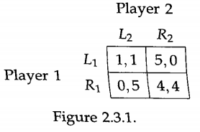
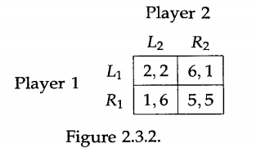
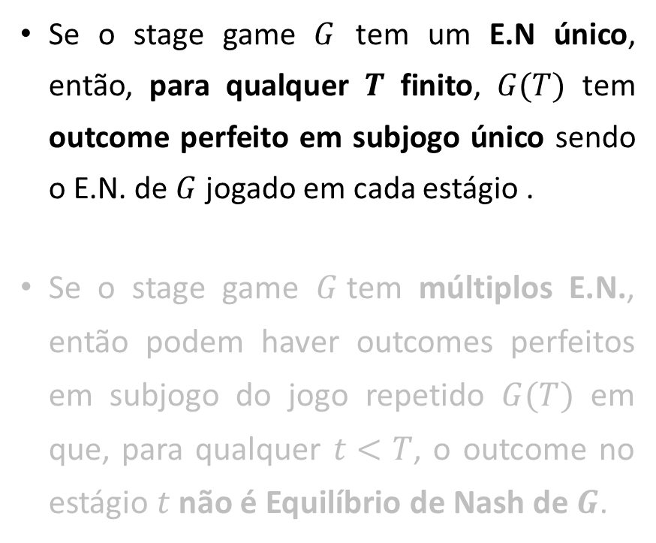
Na aula passada vimos que....
Se o stage game $G$ tem um E.N único, então, para qualquer $T$ finito, $G(T)$ tem outcome perfeito em subjogo único sendo o E.N. de $G$ jogado em cada estágio .
Se o stage game $G$tem múltiplos E.N., então podem haver outcomes perfeitos em subjogo do jogo repetido $G(T)$ em que, para qualquer $t<T$, o outcome no estágio $t$ não é Equilíbrio de Nash de $G$.
Estágio 1
Estágio 2
Notes:
P1: Ver D.P.D.E do começo da aula passada
P2: Ver exemplo 2.3.2 da aula passada

Slide 4
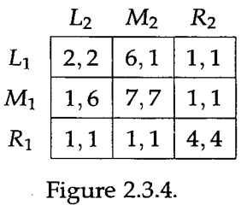
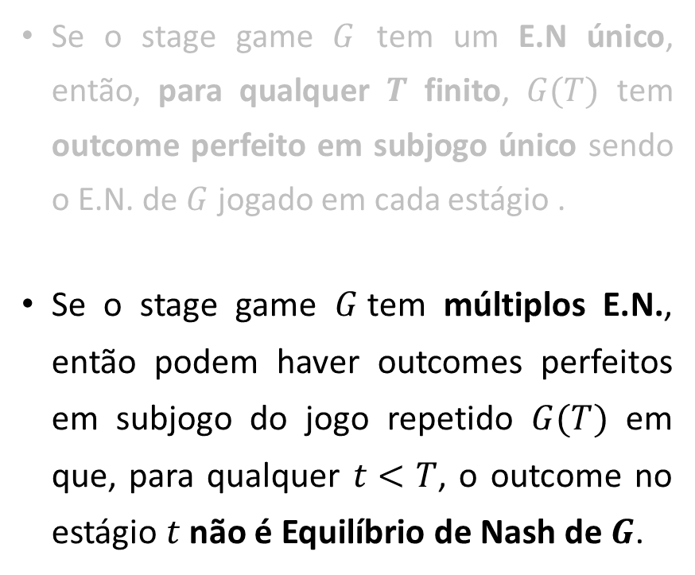



Na aula passada vimos que....
Se o stage game $G$ tem um E.N único, então, para qualquer $T$ finito, $G(T)$ tem outcome perfeito em subjogo único sendo o E.N. de $G$ jogado em cada estágio .
Se o stage game $G$tem múltiplos E.N., então podem haver outcomes perfeitos em subjogo do jogo repetido $G(T)$ em que, para qualquer $t<T$, o outcome no estágio $t$ não é Equilíbrio de Nash de $G$.
$$(\left(L_{1},L_{2}\right),(L_{1},L_{2}))$$
$$(\left(M_{1},M_{2}\right),(R_{1},R_{2}))$$
$$(\left(R_{1},R_{2}\right),(L_{1},L_{2}))$$
Notes:
P1: Ver D.P.D.E do começo da aula passada
P2: Ver exemplo 2.3.3 da aula passada

Slide 5
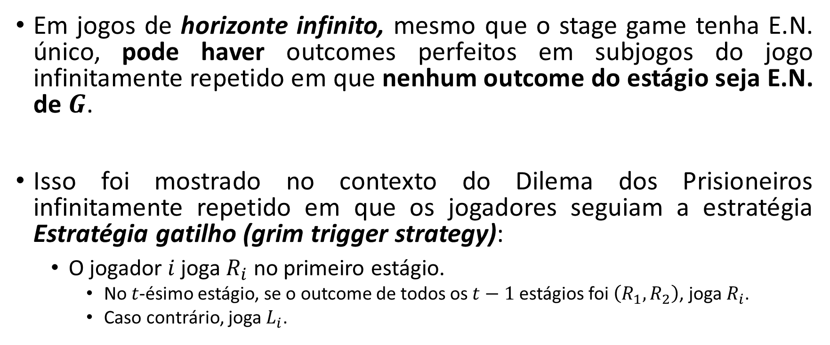
Na aula passada vimos que....
Em jogos de horizonte infinito, mesmo que o stage game tenha E.N. único, pode haver outcomes perfeitos em subjogos do jogo infinitamente repetido em que nenhum outcome do estágio seja E.N. de $G$.
Isso foi mostrado no contexto do Dilema dos Prisioneiros infinitamente repetido em que os jogadores seguiam a estratégia Estratégia gatilho (grim trigger strategy):
O jogador $i$ joga $R_{i}$ no primeiro estágio.
No $t$-ésimo estágio, se o outcome de todos os $t−1$ estágios foi $\left(R_{1},R_{2}\right)$, joga $R_{i}$.
Caso contrário, joga $L_{i}$.
Notes:
P1. resultado ainda mais forte que para jogos repetidos de horizonte finito. No caso anterior, isso só acontecia se o stage game tivesse múltiplos E.N.
P2: Cooperar até que alguém não coopere, o que desencadeia uma mudança eterna para não cooperar. Chamaremos essa mudança de reversão eterna ao equilíbrio de Nash do stage game (i.e., a $(L_{1},L_{2})$)

Slide 6
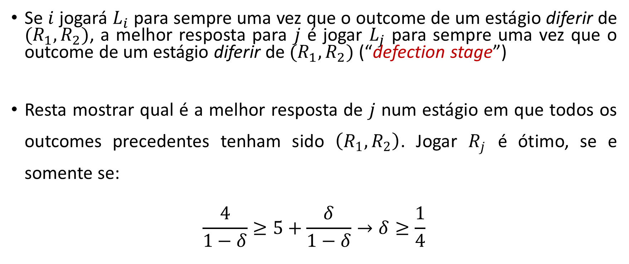
Na aula passada vimos que....
Se $i$ jogará $L_{i}$ para sempre uma vez que o outcome de um estágio diferir de $(R_{1},R_{2})$, a melhor resposta para $j$ é jogar $L_{j}$ para sempre uma vez que o outcome de um estágio diferir de $(R_{1},R_{2})$ (“defection stage”)
Resta mostrar qual é a melhor resposta de $j$ num estágio em que todos os outcomes precedentes tenham sido $\left(R_{1},R_{2}\right)$. Jogar $R_{j}$ é ótimo, se e somente se:
$$\frac{4}{1−δ}≥5+\frac{δ}{1−δ}→δ≥\frac{1}{4}$$
Fluxo de
cooperação
Fluxo de desvio
+ reversão ao E.N
Notes:
P1. L2 R2
L1 | 1,1 | 5,0 |
R1 | 0,5 | 4,4 |

Slide 7
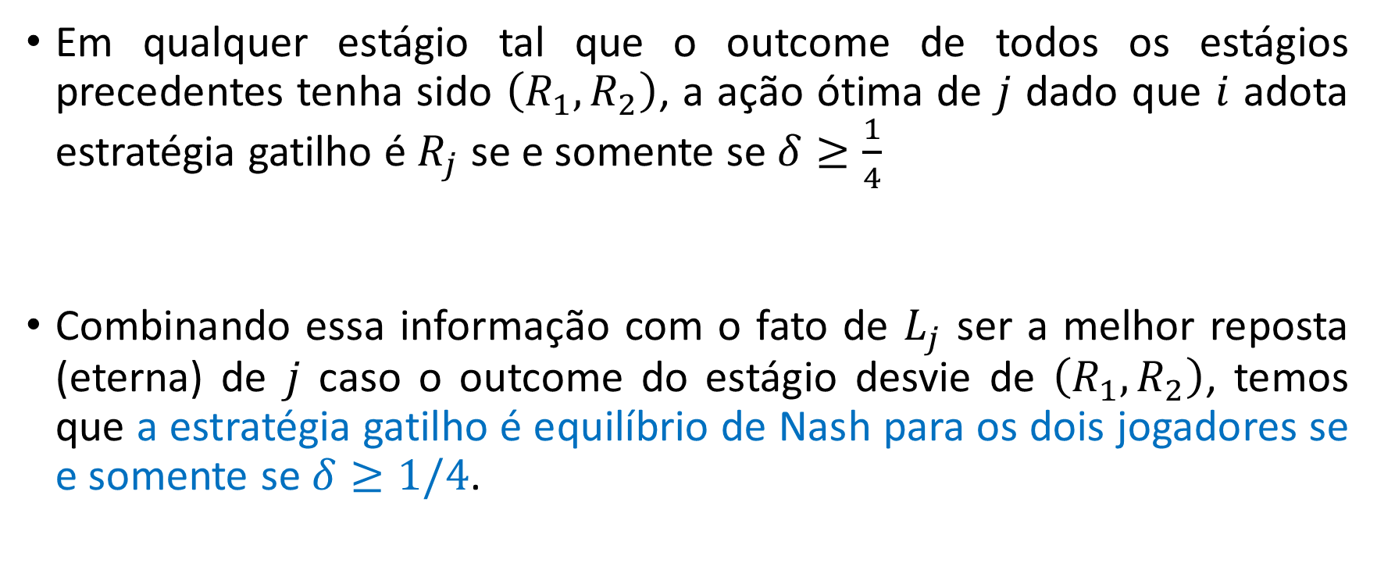
Na aula passada vimos que....
Em qualquer estágio tal que o outcome de todos os estágios precedentes tenha sido $\left(R_{1},R_{2}\right)$, a ação ótima de $j$ dado que $i$ adota estratégia gatilho é $R_{j}$ se e somente se $δ≥\frac{1}{4}$
Combinando essa informação com o fato de $L_{j}$ ser a melhor reposta (eterna) de $j$ caso o outcome do estágio desvie de $\left(R_{1},R_{2}\right)$, temos que a estratégia gatilho é equilíbrio de Nash para os dois jogadores se e somente se $δ≥1/4$.
Notes:
Conc: Aqui mostramos que é equilíbrio de Nash adotar a estratégia gatilho, falta mostrar que esse e.q de Nash é perfeito em subjogo.

Slide 8
Na aula passada vimos que....
Mostramos que a estratégia gatilho é E.N. para ambos os jogadores. Queremos mostrar que esse E.N. é perfeito em subjogo.
Para isso, precisamos definir:
Estratégia em jogos repetidos
Subjogo em jogo repetido
Equilíbrio de Nash perfeito em subjogo em jogo repetido

Slide 9
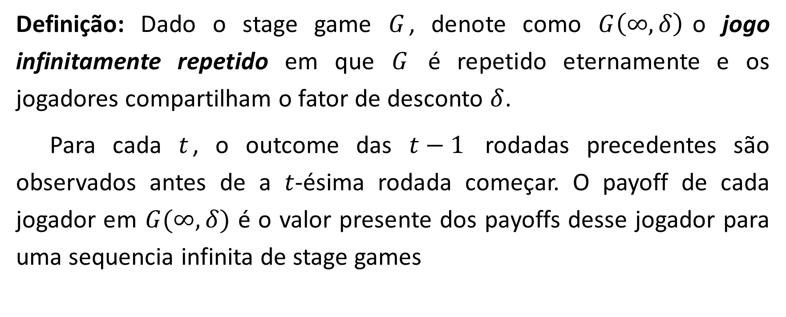
Teoria: Jogos infinitamente repetidos Definição de jogos infinitamente repetidos
Definição: Dado o stage game $G$, denote como $G\left(∞,δ\right)$o jogo infinitamente repetido em que $G$ é repetido eternamente e os jogadores compartilham o fator de desconto $δ$.
Para cada $t$, o outcome das $t−1$ rodadas precedentes são observados antes de a $t$-ésima rodada começar. O payoff de cada jogador em $G(∞,δ)$ é o valor presente dos payoffs desse jogador para uma sequencia infinita de stage games

Slide 10

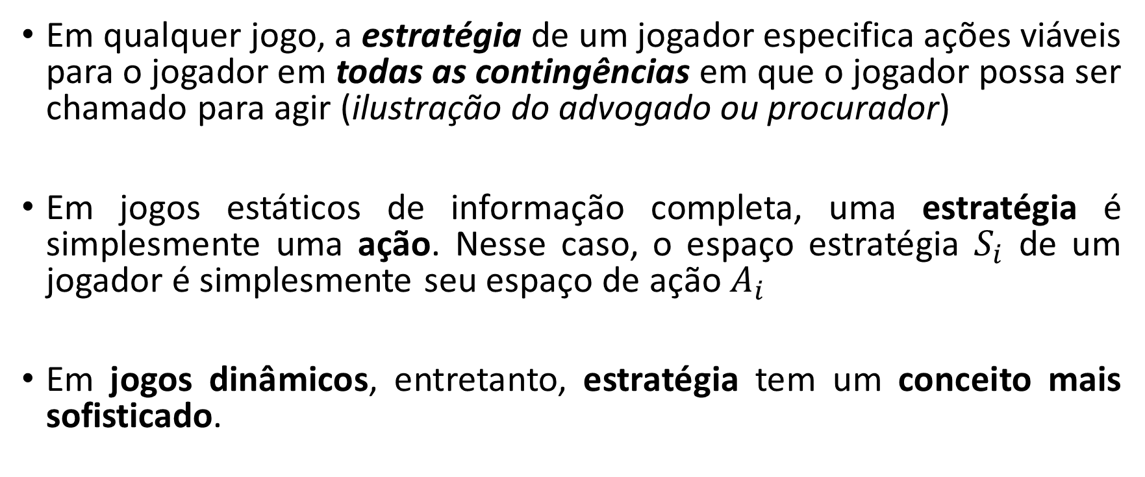
Teoria: Jogos infinitamente repetidos Definição de estratégia
Em qualquer jogo, a estratégia de um jogador especifica ações viáveis para o jogador em todas as contingências em que o jogador possa ser chamado para agir (ilustração do advogado ou procurador)
Em jogos estáticos de informação completa, uma estratégia é simplesmente uma ação. Nesse caso, o espaço estratégia $S_{i}$ de um jogador é simplesmente seu espaço de ação $A_{i}$
Em jogos dinâmicos, entretanto, estratégia tem um conceito mais sofisticado.

Slide 11
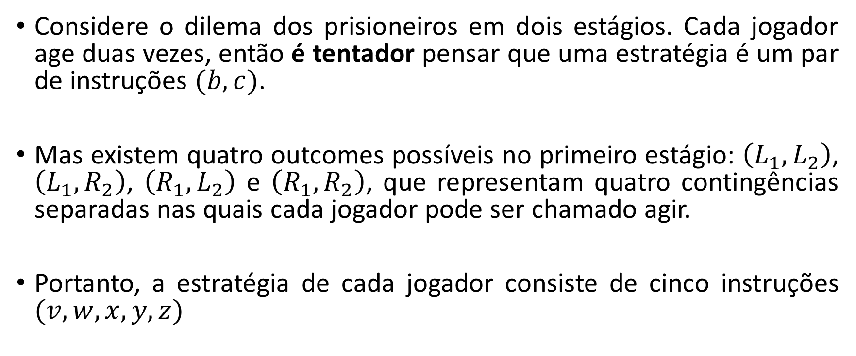
Teoria: Jogos infinitamente repetidos Definição de estratégia
Considere o dilema dos prisioneiros em dois estágios. Cada jogador age duas vezes, então é tentador pensar que uma estratégia é um par de instruções $(b,c)$.
Mas existem quatro outcomes possíveis no primeiro estágio: $\left(L_{1}, L_{2}\right)$, $\left(L_{1}, R_{2}\right)$, $\left(R_{1}, L_{2}\right)$ e $\left(R_{1}, R_{2}\right)$, que representam quatro contingências separadas nas quais cada jogador pode ser chamado agir.
Portanto, a estratégia de cada jogador consiste de cinco instruções $(v, w, x, y, z)$
Notes:
P1. L2 R2
L1 | 1,1 | 5,0 |
R1 | 0,5 | 4,4 |

Slide 12
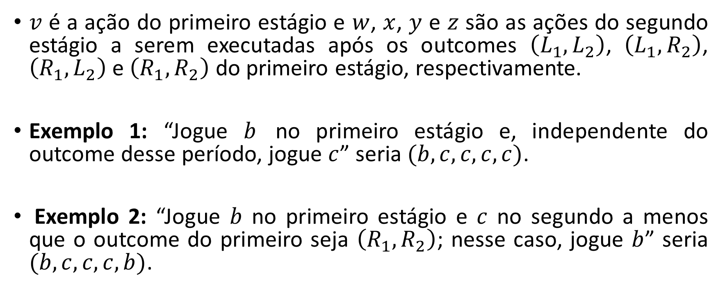
Teoria: Jogos infinitamente repetidos Definição de estratégia
$v$ é a ação do primeiro estágio e $w$, $x$, $y$ e $z$ são as ações do segundo estágio a serem executadas após os outcomes $\left(L_{1}, L_{2}\right)$, $\left(L_{1}, R_{2}\right)$, $\left(R_{1}, L_{2}\right)$ e $\left(R_{1}, R_{2}\right)$ do primeiro estágio, respectivamente.
Exemplo 1: “Jogue $b$ no primeiro estágio e, independente do outcome desse período, jogue $c$” seria $(b,c,c,c,c)$.
Exemplo 2: “Jogue $b$ no primeiro estágio e $c$ no segundo a menos que o outcome do primeiro seja $\left(R_{1}, R_{2}\right)$; nesse caso, jogue $b$” seria $(b,c,c,c,b)$.
Notes:
P1: em $(v, w, x, y, z)$ …

Slide 13
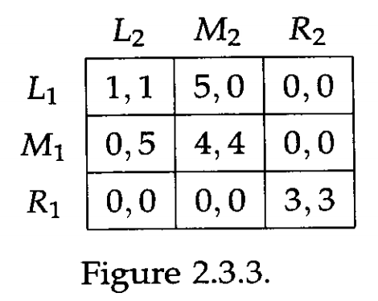
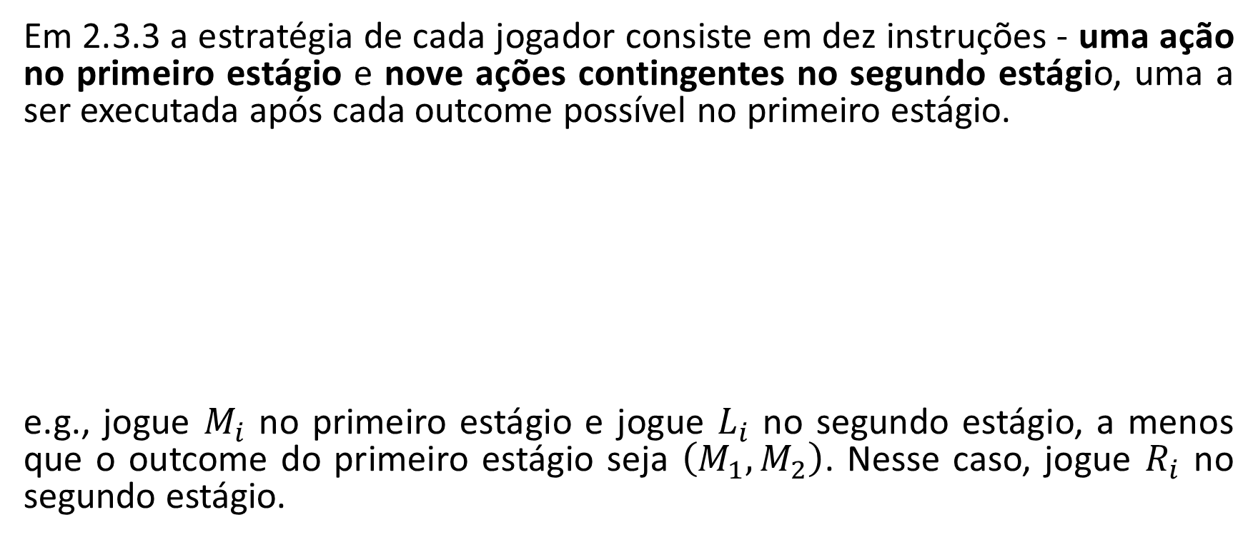
Teoria: Jogos infinitamente repetidos Definição de estratégia
Em 2.3.3 a estratégia de cada jogador consiste em dez instruções - uma ação no primeiro estágio e nove ações contingentes no segundo estágio, uma a ser executada após cada outcome possível no primeiro estágio.
e.g., jogue $M_{i}$ no primeiro estágio e jogue $L_{i}$ no segundo estágio, a menos que o outcome do primeiro estágio seja $\left(M_{1}, M_{2}\right)$. Nesse caso, jogue $R_{i}$ no segundo estágio.
Notes:
P1: as nove contingências possíveis são $(L_{1}, L_{2})$ ; $(L_{1}, M_{2})$; $(L_{1}, R_{2})$; $\left(M_{1}, L_{2}\right);(M_{1}, M_{2})$; $\left(M_{1}, R_{2}\right);$ $(R_{1}, L_{2})$; $(L_{1}, M_{2})$; $(R_{1}, R_{2})$
P2: $(M_{i},L_{i}, L_{i}, L_{i},R_{i}, L_{i}, L_{i}, L_{i}, L_{i})$

Slide 14
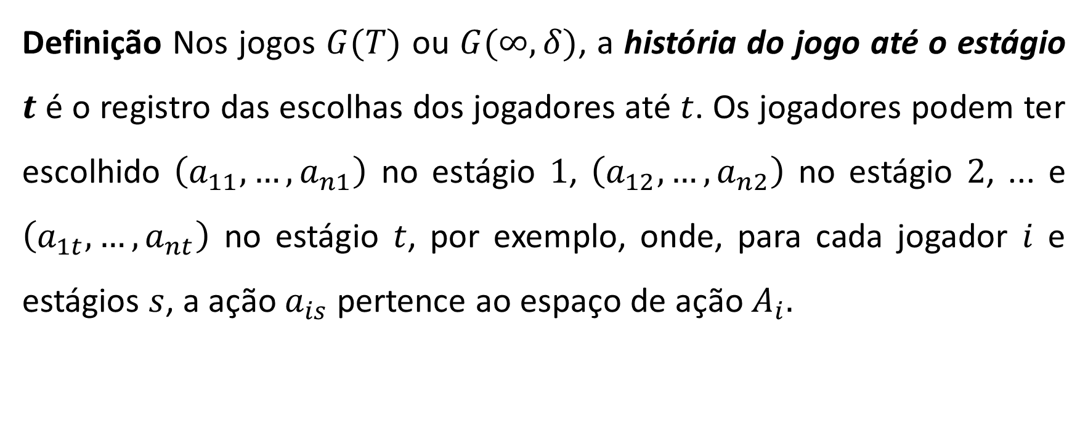
Teoria: Jogos infinitamente repetidos Definição de história do jogo
Definição Nos jogos $G(T)$ ou $G(∞,δ)$, a história do jogo até o estágio $t$ é o registro das escolhas dos jogadores até $t$. Os jogadores podem ter escolhido $\left(a_{11}, …, a_{n1}\right)$ no estágio $1$, $\left(a_{12}, …, a_{n2}\right)$ no estágio $2$, ... e $\left(a_{1t}, …, a_{nt}\right)$ no estágio $t$, por exemplo, onde, para cada jogador $i$ e estágios $s$, a ação $a_{is}$ pertence ao espaço de ação $A_{i}.$
Notes:
Conc: Uma história pode ser pensada como uma lista de vetores, em que cada elemento mostra as ações de cada jogador em cada estágio

Slide 15
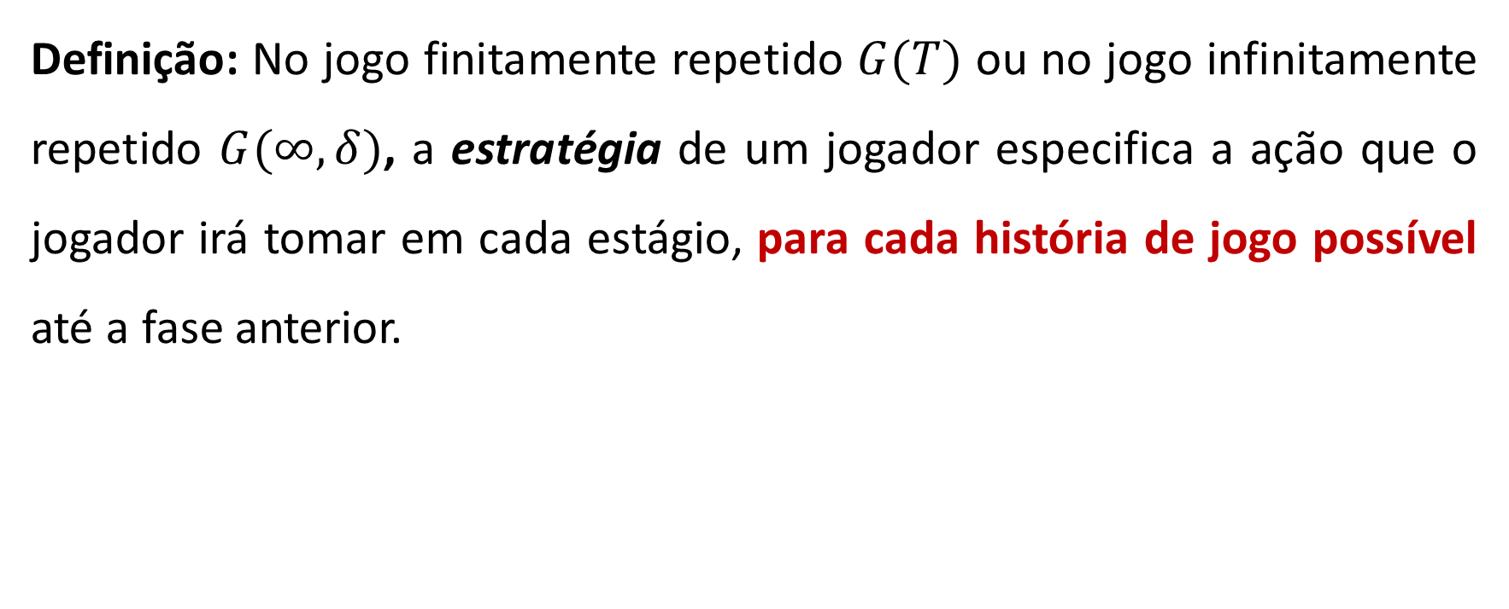
Teoria: Jogos infinitamente repetidos Definição de estratégia
Definição: No jogo finitamente repetido $G(T)$ ou no jogo infinitamente repetido $G(∞,δ)$, a estratégia de um jogador especifica a ação que o jogador irá tomar em cada estágio, para cada história de jogo possível até a fase anterior.
Notes:
Conc: mas o que é história do jogo? A história do jogo até o estágio $t$ é o registro das escolhas dos jogadores até $t$. Um exemplo de história realizada do jogo é a registrada pela notação algébrica do xadrez

Slide 16
Teoria: Jogos infinitamente repetidos Definição de subjogo
Um subjogo é uma parte de um jogo - a parte que resta para ser jogada a partir de qualquer ponto em que a história completa do jogo até agora seja de conhecimento comum entre os jogadores.
No dilema dos prisioneiros de duas etapas, por exemplo, existem quatro subjogos, correspondentes aos jogos da segunda etapa que seguem os quatro possíveis outcomes da primeira etapa...2.3.3 tem 9 subjogos, etc.
Notes:
P2. vamos ilustrar em breve

Slide 17
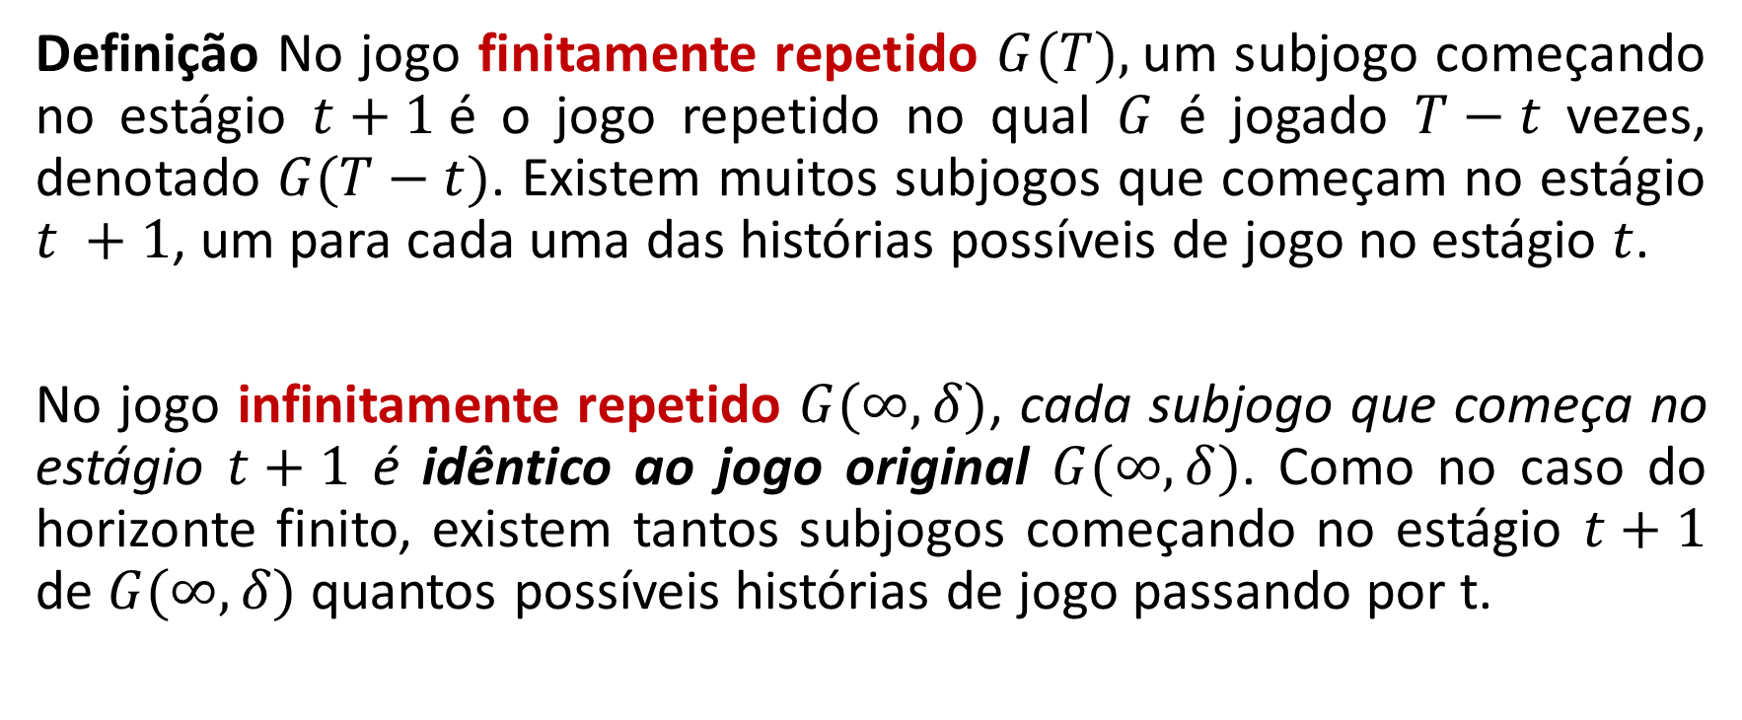
Teoria: Jogos infinitamente repetidos Definição de subjogo
Definição No jogo finitamente repetido $G(T),$um subjogo começando no estágio $t+1$é o jogo repetido no qual $G$ é jogado $T−t$ vezes, denotado $G(T−t)$. Existem muitos subjogos que começam no estágio $t +1$, um para cada uma das histórias possíveis de jogo no estágio $t$.
No jogo infinitamente repetido $G(∞,δ)$, cada subjogo que começa no estágio $t+1$ é idêntico ao jogo original $G(∞, δ)$. Como no caso do horizonte finito, existem tantos subjogos começando no estágio $t+1$ de $G(∞, δ)$ quantos possíveis histórias de jogo passando por t.
Notes:
Resumo de Carlos Haraguchi em 2020.1:
P1: Um subjogo de um jogo finitamente repetido n vezes (n=10, por exemplo) que começa no estágio seguinte ao inicial, é um jogo finito repetido n-1 vezes (n=9, seguindo o exemplo). Ou seja, dependendo de quando o subjogo comece, a quantidade de repetições será diferente, o que pode levar valores presentes distintos dos payoffs. No exemplo, os valores presentes de cada um dos payoffs do subjogo seriam menores do que os valores presentes dos payoffs do jogo inteiro (jogo original).
P2: Um subjogo de um jogo infinitamente repetido ($n→∞$) que começa no estágio seguinte ao inicial (ou em qualquer outro estágio) continua sendo um jogo infinitamente repetido ($n→∞$) e, portanto, igual ao jogo inicial. Independente de quando comece o subjogo, as repetições serão as mesmas, infinitas vezes. Matematicamente, a diferença entre os payoffs do jogo e do subjogo seria $\text{0}$.
Como o jogo permanece com os mesmos jogadores, a mesma sequência de jogadas, as mesmas ações disponíveis, as mesmas crenças e os mesmos payoffs (definição de jogo na forma extensiva, p. 115-116), trata-se do mesmo jogo.

Slide 18
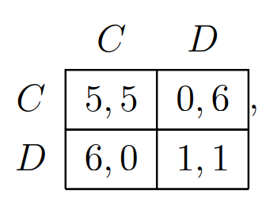

Exemplificando (para jogo finito)
Considere que o dilema dos prisioneiros repetido duas vezes, $G(2)$
Notes:
Intro: Na forma extensiva fica mais fácil de entender estratégia, história e subjogo. Tirei isso de outro material, que não o Gibbons, já que ele só fala isso na próxima seção. Aqui $C$ é cooperate e $D$ é defect

Slide 19
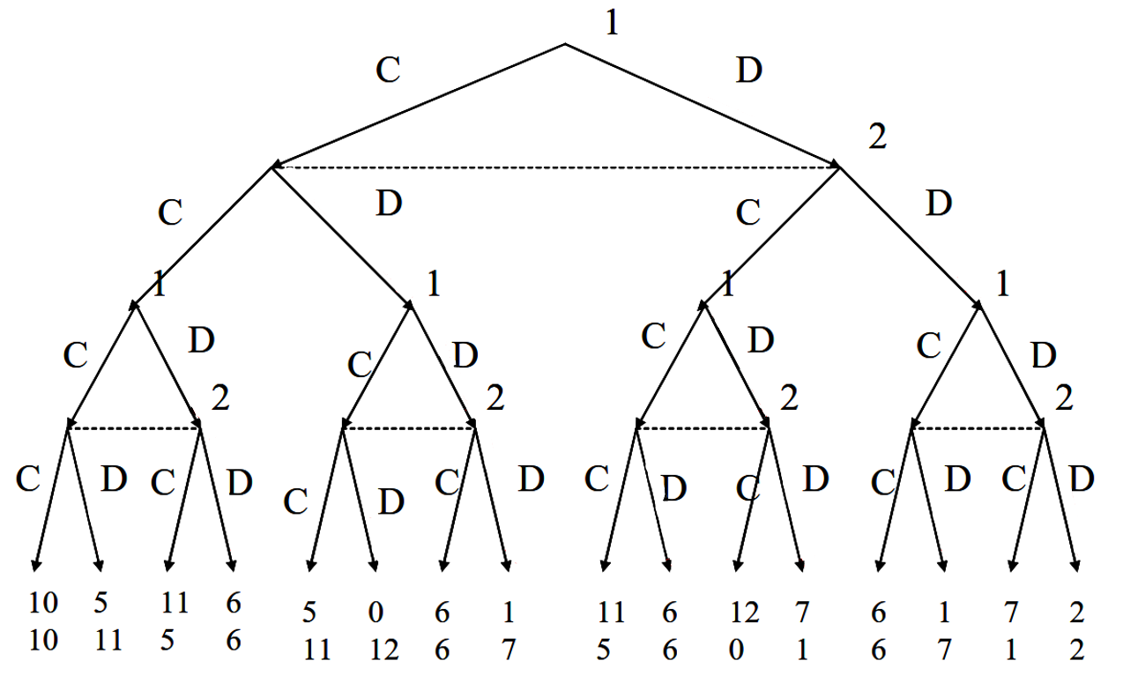
Notes:
Intro: Vamos apresentar forma extensiva em detalhes na próxima aula. Linhas pontilhadas indicam que o jogador não sabe em que ponto ele está (conjunto de informação). Lembre-se que nossa definição informal diz que um subjogo a parte do jogo que resta para ser jogada a partir de qualquer ponto em que a história completa do jogo até agora seja de conhecimento comum entre os jogadores.
No dilema dos prisioneiros de duas etapas existem quatro subjogos, correspondentes aos jogos da segunda etapa que seguem os quatro possíveis outcomes da primeira etapa.

Slide 20
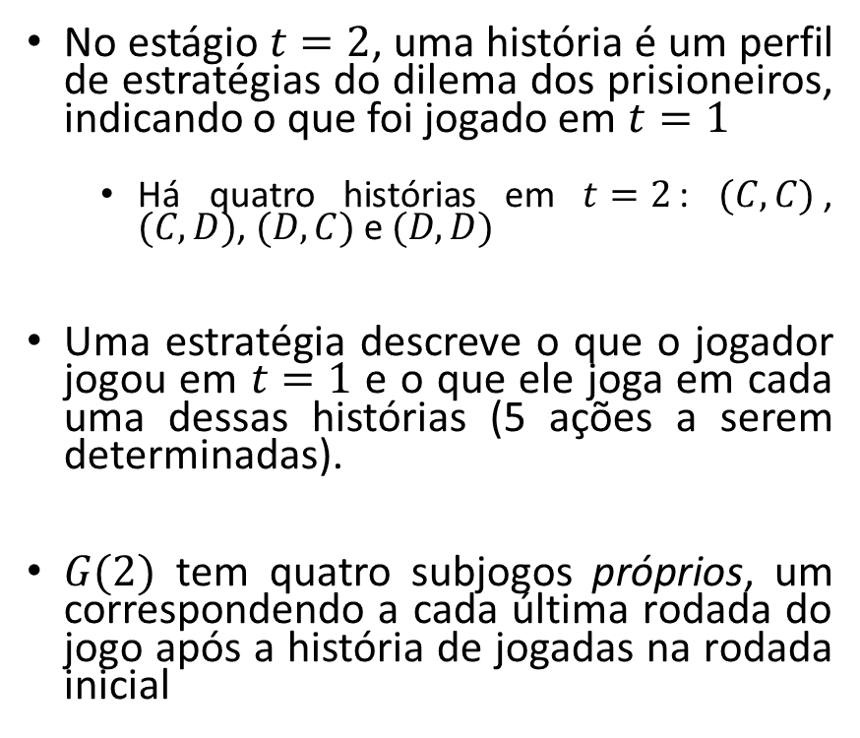
Exemplificando (para jogo finito)
No estágio $t=2$, uma história é um perfil de estratégias do dilema dos prisioneiros, indicando o que foi jogado em $t=1$
Há quatro histórias em $t=2$: $(C,C)$, $(C,D)$, $(D,C)$ e $(D,D)$
Uma estratégia descreve o que o jogador jogou em $t=1$ e o que ele joga em cada uma dessas histórias (5 ações a serem determinadas).
$G(2)$ tem quatro subjogos próprios, um correspondendo a cada última rodada do jogo após a história de jogadas na rodada inicial
Notes:
P1. lembre-se que “a história do jogo até o estágio $t$ é o registro das escolhas dos jogadores até $t“$
P2: exemplo de estratégia $(c, c, c, d, d)$. O jogador jogou $c$ em $t=1$; jogaria $c$ se a historia do jogo fosse $(c,c)$; jogaria $c$ se a historia do jogo fosse $(c,d)$; jogaria $d$ se a historia do jogo fosse $(d,c)$; jogaria $d$ se a historia do jogo fosse $(d,d)$
P3: Lembre-se que um subjogo é uma parte de um jogo - a parte que resta para ser jogada a partir de qualquer ponto em que a história completa do jogo até agora seja de conhecimento comum entre os jogadores.

Slide 21
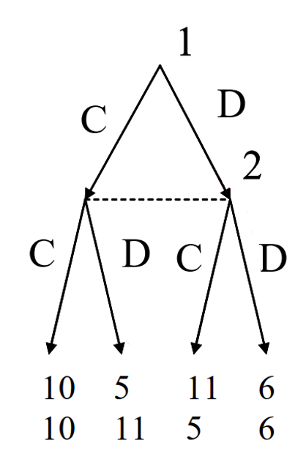

Exemplificando (para jogo finito)
Por exemplo, depois de $(C,C)$ em $t=1$, temos um subjogo em que adicionamos $5$ ao payoff de cada jogador, correspondendo ao payoff que ele obteria se $(C,C)$ fosse jogado no primeiro estágio
Estágio 1
Estágio 2
Notes:
C D
C | 5,5 | 0,6 |
C | 6,0 | 1,1 |

Slide 22
Teoria: Jogos infinitamente repetidos Definição de Equilíbrio de Nash perfeito em subjogo
Definição (Selten 1965): Um equilíbrio de Nash é perfeito em subjogos (E.N.P.S) se as estratégias dos jogadores constituírem um equilíbrio de Nash em todos os subjogos.
O equilíbrio de Nash perfeito em subjogos é um refinamento do equilíbrio de Nash. Para ser perfeito no subjogo, as estratégias dos jogadores devem primeiro ser um equilíbrio de Nash e, em seguida, passar em um teste adicional.
E.N.P.S elimina equilíbrios de Nash em que promessas e ameaças não são críveis.
Notes:
P3. isso ficará mais claro em aulas posteriores

Slide 23
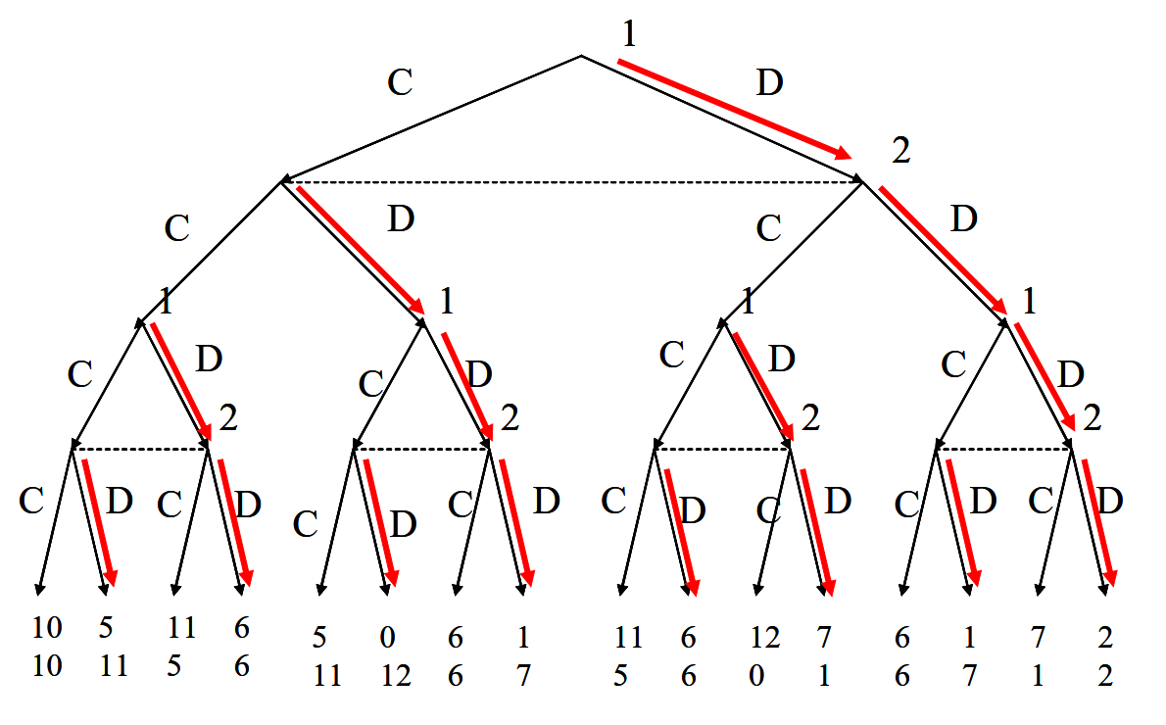
Notes:
Intro: O equilíbrio de Nash perfeito em subjogo no dilema dos prisioneiros de dois estágios prescrevia que no primeiro estágio o jogador $i$ desviaria e desviaria em qualquer contingência ou qualquer outro subjogo a que ele fosse levado: $(D, D, D, D, D)$

Slide 24
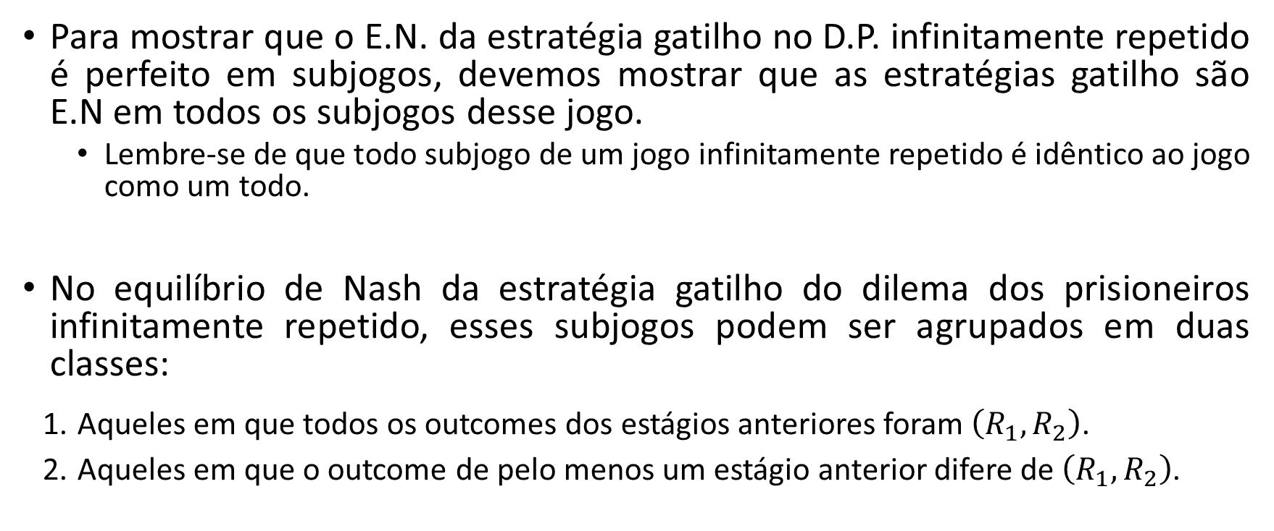
Teoria: Jogos infinitamente repetidos Definição de Equilíbrio de Nash perfeito em subjogo
Para mostrar que o E.N. da estratégia gatilho no D.P. infinitamente repetido é perfeito em subjogos, devemos mostrar que as estratégias gatilho são E.N em todos os subjogos desse jogo.
Lembre-se de que todo subjogo de um jogo infinitamente repetido é idêntico ao jogo como um todo.
No equilíbrio de Nash da estratégia gatilho do dilema dos prisioneiros infinitamente repetido, esses subjogos podem ser agrupados em duas classes:
Aqueles em que todos os outcomes dos estágios anteriores foram $\left(R_{1}, R_{2}\right)$.
Aqueles em que o outcome de pelo menos um estágio anterior difere de $\left(R_{1}, R_{2}\right)$.
Notes:
P2. a estratégia deve ser equilíbrio de Nash nessas duas classes de subjogos para que defina equilíbrio de Nash perfeito em subjogos.

Slide 25
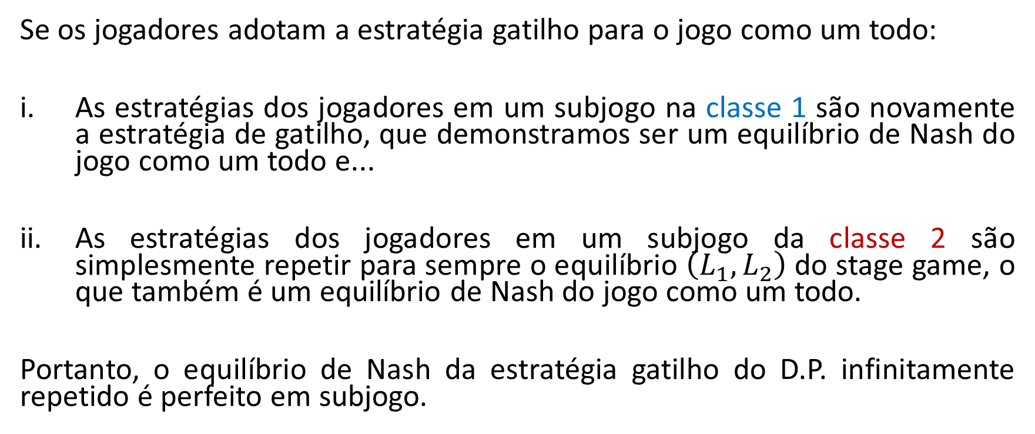
Teoria: Jogos infinitamente repetidos Definição de Equilíbrio de Nash perfeito em subjogo
Se os jogadores adotam a estratégia gatilho para o jogo como um todo:
As estratégias dos jogadores em um subjogo na classe 1 são novamente a estratégia de gatilho, que demonstramos ser um equilíbrio de Nash do jogo como um todo e...
As estratégias dos jogadores em um subjogo da classe 2 são simplesmente repetir para sempre o equilíbrio $\left(L_{1}, L_{2}\right)$ do stage game, o que também é um equilíbrio de Nash do jogo como um todo.
Portanto, o equilíbrio de Nash da estratégia gatilho do D.P. infinitamente repetido é perfeito em subjogo.
Notes:
i e ii: Recapitulando, classe 1 = Aqueles em que todos os outcomes dos estágios anteriores foram $\left(R_{1}, R_{2}\right)$. Classe 2 = Aqueles em que o outcome de pelo menos um estágio anterior difere de $\left(R_{1}, R_{2}\right)$.

Slide 26
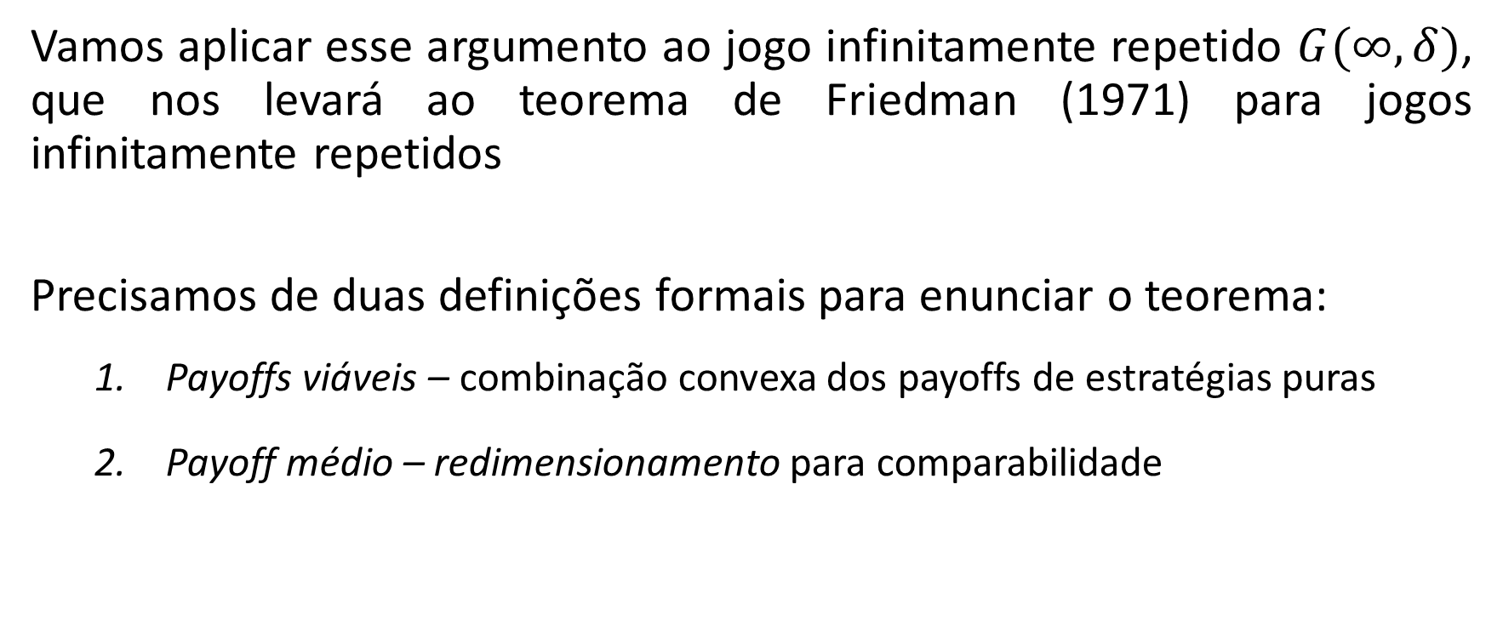
Teoria: Jogos infinitamente repetidos Definição de Equilíbrio de Nash perfeito em subjogo
Vamos aplicar esse argumento ao jogo infinitamente repetido $G(∞,δ)$, que nos levará ao teorema de Friedman (1971) para jogos infinitamente repetidos
Precisamos de duas definições formais para enunciar o teorema:
Payoffs viáveis – combinação convexa dos payoffs de estratégias puras
Payoff médio – redimensionamento para comparabilidade
Notes:
Intro: Vamos generalizar o resultado de que em jogos infinitamente repetidos, com jogadores pacientes o bastante (um fator de desconto alto o suficiente), é possível se atingir outcomes mais altos do que aqueles do E.N do stage game. O teorema de Friedman é um refinamento do Folk Theorem que mostra que a interação repetida pode resultar em praticamente qualquer média dos payoffs em um equilíbrio de Nash perfeito em subjogo
P2.1: Uma média ponderada em que os peso são não negativos e sua soma é 1 é uma combinação convexa
P2.2: Payoff médio é um payoff constante que gera a mesma utilidade que um fluxo de payoffs a serem trazidos a valor presente

Slide 27
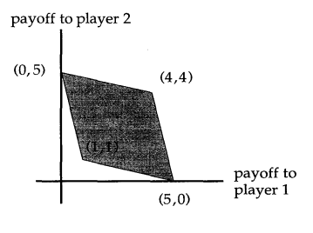
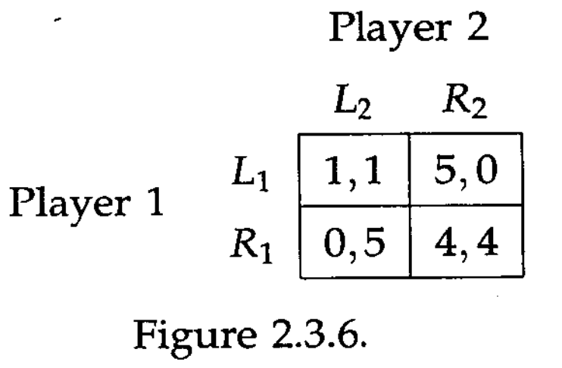


Teoria: Jogos infinitamente repetidos Definição de Equilíbrio de Nash perfeito em subjogo
Os payoffs $\left(x_{1},…,x_{n}\right)$ no jogo $G$ são viáveis se são uma combinação convexa dos payoffs de estratégias puras de $G$
$$(1,1)$$
Notes:
P1. Ou uma média ponderada em que os peso são não negativos e sua soma é 1. Equivale a todos os pontos no interior do losango preto
Através de aleatorização é possível atingir qualquer ponto desse conjunto de payoffs viáveis (área escura)

Slide 28
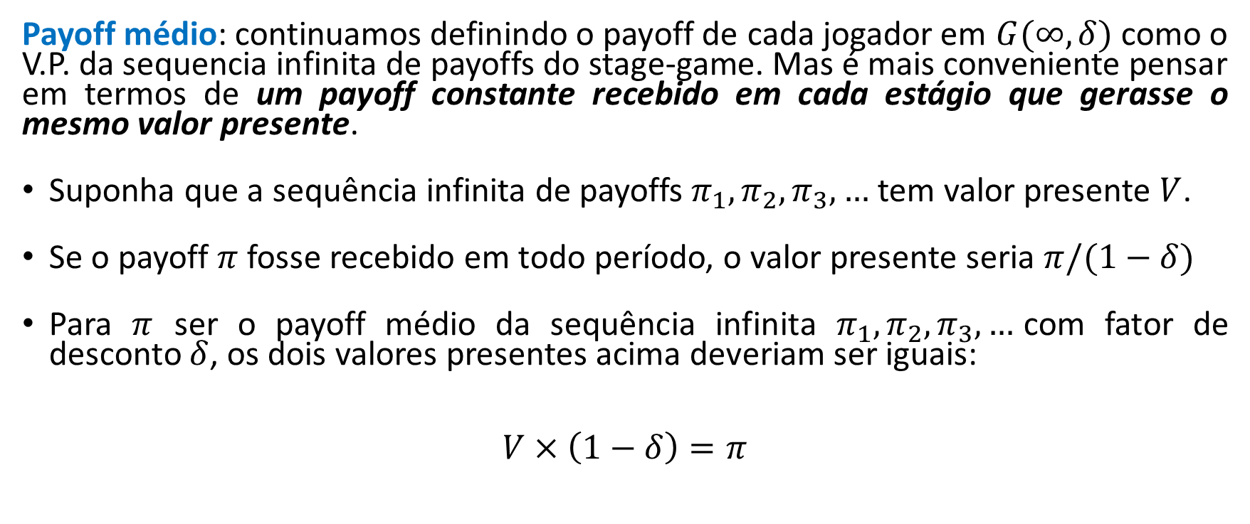
Teoria: Jogos infinitamente repetidos Definição de Equilíbrio de Nash perfeito em subjogo
Payoff médio: continuamos definindo o payoff de cada jogador em $G(∞,δ)$ como o V.P. da sequencia infinita de payoffs do stage-game. Mas é mais conveniente pensar em termos de um payoff constante recebido em cada estágio que gerasse o mesmo valor presente.
Suponha que a sequência infinita de payoffs$π_{1},π_{2},π_{3},…$ tem valor presente $V$.
Se o payoff $π$ fosse recebido em todo período, o valor presente seria $π/(1−δ)$
Para $π$ ser o payoff médio da sequência infinita $π_{1},π_{2},π_{3},…$com fator de desconto $δ$, os dois valores presentes acima deveriam ser iguais:
$$V×\left(1−δ\right)=π$$
Notes:
Lembrando que $V$=$\sum_{t=1}^{∞}{δ^{t−1}}π_{t}$, portanto $π=\left(1−δ\right)\sum_{t=1}^{∞}{δ^{t−1}}π_{t}$

Slide 29
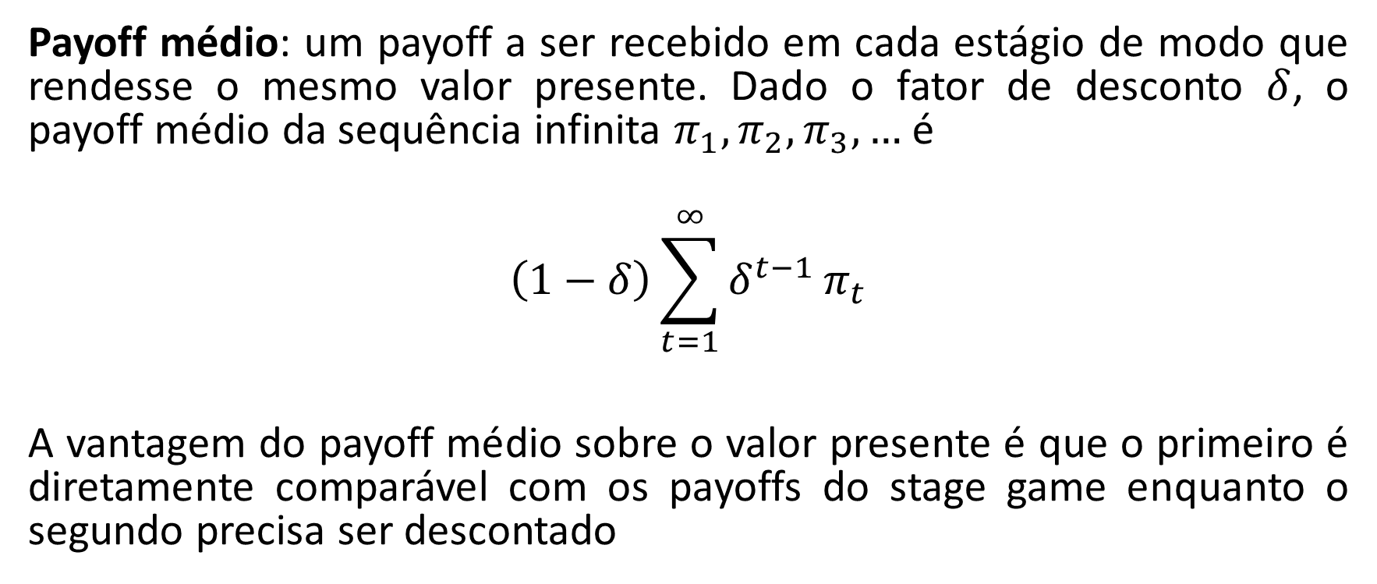
Teoria: Jogos infinitamente repetidos Definição de Equilíbrio de Nash perfeito em subjogo
Payoff médio: um payoff a ser recebido em cada estágio de modo que rendesse o mesmo valor presente. Dado o fator de desconto $δ$, o payoff médio da sequência infinita $π_{1},π_{2}, π_{3},…$ é
$$\left(1−δ\right)\sum_{t=1}^{∞}{δ^{t−1}}π_{t}$$
A vantagem do payoff médio sobre o valor presente é que o primeiro é diretamente comparável com os payoffs do stage game enquanto o segundo precisa ser descontado
Notes:
Lembrando que $V$=$\sum_{t=1}^{∞}{δ^{t−1}}π_{t}$, portanto $π=\left(1−δ\right)\sum_{t=1}^{∞}{δ^{t−1}}π_{t}$
Exemplo: "In the Prisoners' Dilemma in Figure 2.3.6, for example, both players might receive a payoff of 4 in every period. Such an infinite sequence of payoffs has an average payoff of 4 but a present value of 4/(1 - 𝛿)." (Gibbons p.97)

Slide 30
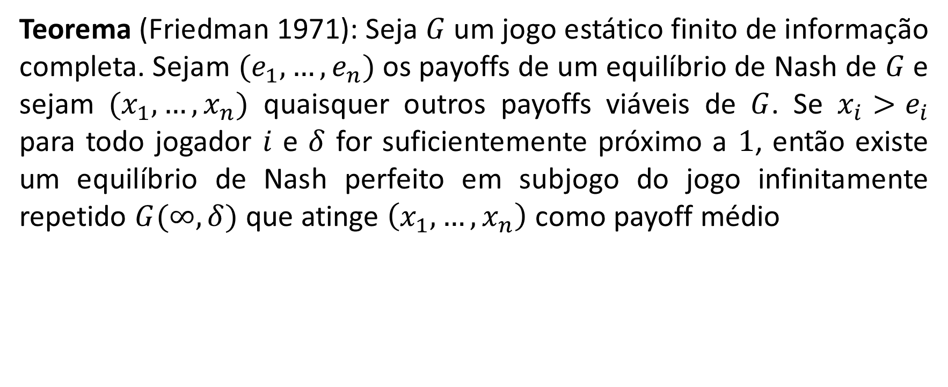
Teoria: Jogos infinitamente repetidos Definição de Equilíbrio de Nash perfeito em subjogo
Teorema (Friedman 1971): Seja $G$ um jogo estático finito de informação completa. Sejam $(e_{1},…,e_{n})$ os payoffs de um equilíbrio de Nash de $G$ e sejam $(x_{1},…,x_{n})$ quaisquer outros payoffs viáveis de $G$. Se $x_{i}>e_{i}$ para todo jogador $i$ e $δ$ for suficientemente próximo a $1$, então existe um equilíbrio de Nash perfeito em subjogo do jogo infinitamente repetido $G(∞,δ)$ que atinge $\left(x_{1},…,x_{n}\right)$ como payoff médio
Notes:
Conc: Esse teorema mostra que qualquer payoff acima do payoff do eq. de Nash do jogo estático pode ser alcançado como equilíbrio perfeito de subjogo do jogo repetido

Slide 31
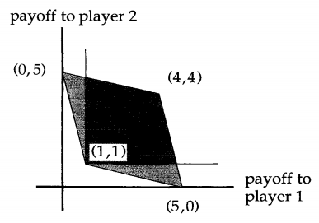

Teoria: Jogos infinitamente repetidos Definição de Equilíbrio de Nash perfeito em subjogo
O teorema garante que, para o jogo 2.3.6, qualquer ponto na área preta pode ser alcançado como payoff médio de um equilíbrio de Nash perfeito em subjogo do jogo repetido (dado que $δ$ seja grande o suficiente)
Notes:
Perg.: Por que na área preta? Porque é onde $x_{i}>e_{i}$ para todo jogador $i$
p2. L2 R2
L1 | 1,1 | 5,0 |
R1 | 0,5 | 4,4 |

Slide 32
Conluio entre dois duopolistas de Cournot

Slide 33
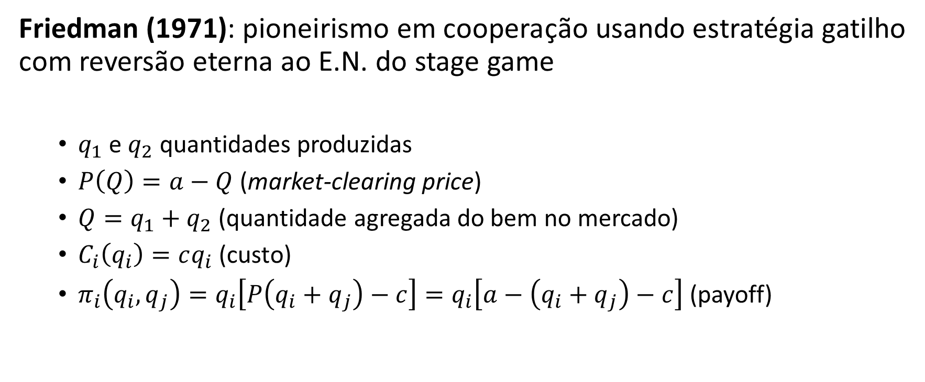
Conluio entre dois duopolistas de Cournot
Friedman (1971): pioneirismo em cooperação usando estratégia gatilho com reversão eterna ao E.N. do stage game
$q_{1}$ e $q_{2}$ quantidades produzidas
$P\left(Q\right)=a−Q$ (market-clearing price)
$Q=q_{1}+q_{2}$ (quantidade agregada do bem no mercado)
$C_{i}\left(q_{i}\right)=cq_{i}$ (custo)
$π_{i}\left(q_{i},q_{j}\right)=q_{i}\left[P\left(q_{i}+q_{j}\right)−c\right]=q_{i}\left[a−\left(q_{i}+q_{j}\right)−c\right]$ (payoff)
Notes:
Friedman, J. (1971). "A non-cooperative equilibrium for supergames". Review of Economic Studies. 38 (1): 1–12.

Slide 34
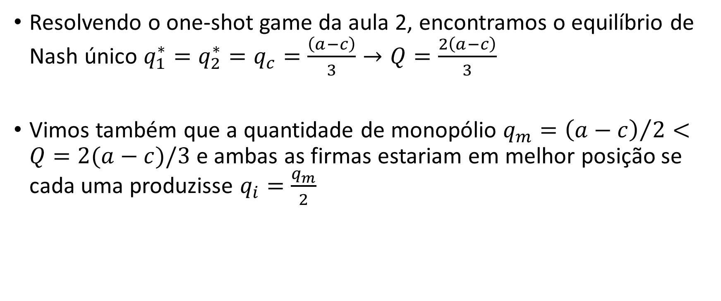
Conluio entre dois duopolistas de Cournot
Resolvendo o one-shot game da aula 2, encontramos o equilíbrio de Nash único $q_{1}^{∗}=q_{2}^{∗}=q_{c}=\frac{\left(a−c\right)}{3}→Q=\frac{2\left(a−c\right)}{3}$
Vimos também que a quantidade de monopólio $q_{m}={\left(a−c\right)}/2<Q=2(a−c)/3$ e ambas as firmas estariam em melhor posição se cada uma produzisse $q_{i}=\frac{q_{m}}{2}$
Notes:
P1: a quantidade agregada nessa economia será $\frac{2\left(a−c\right)}{3}$
P2: a quantidade de monopólio é menor que a quantidade de Cournot e as firmas elevariam o preço se cada uma concordasse em produzir $q_{i}=\frac{q_{m}}{2}$. Estariam em melhor situação

Slide 35
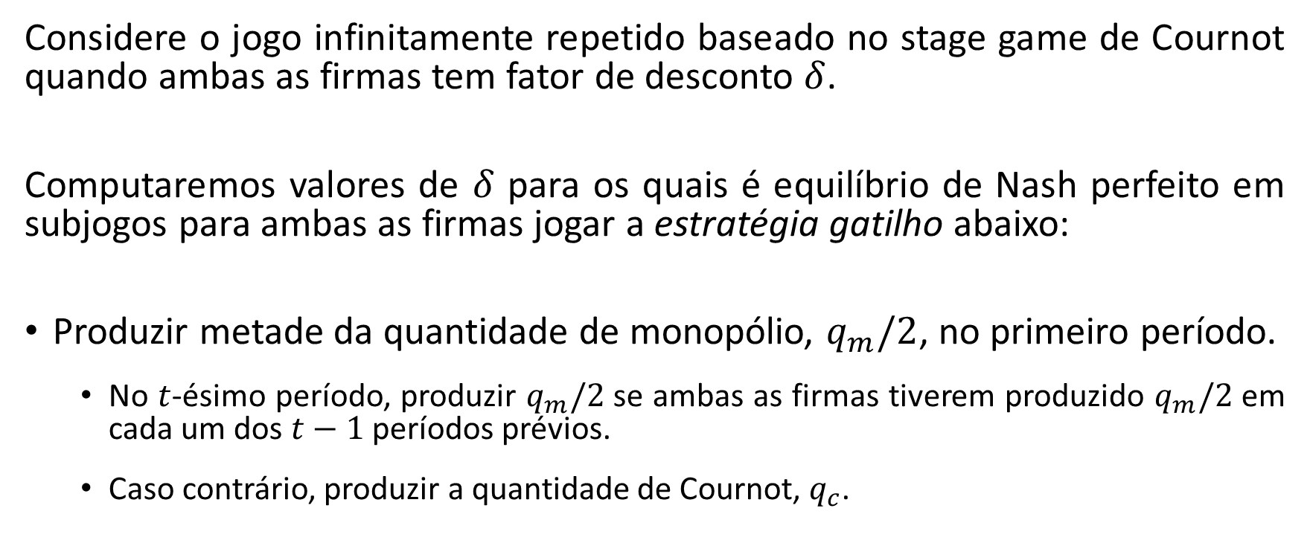
Conluio entre dois duopolistas de Cournot
Considere o jogo infinitamente repetido baseado no stage game de Cournot quando ambas as firmas tem fator de desconto $δ$.
Computaremos valores de $δ$ para os quais é equilíbrio de Nash perfeito em subjogos para ambas as firmas jogar a estratégia gatilho abaixo:
Produzir metade da quantidade de monopólio, $q_{m}/2$, no primeiro período.
No $t$-ésimo período, produzir $q_{m}/2$ se ambas as firmas tiverem produzido $q_{m}/2$ em cada um dos $t−1$ períodos prévios.
Caso contrário, produzir a quantidade de Cournot, $q_{c}$.
Notes:
P2: o que queremos aqui é computar delta como fizemos no dilema dos prisioneiros infinitamente repetido
Conc.: agora temos que ver se essa prescrição é estável

Slide 36
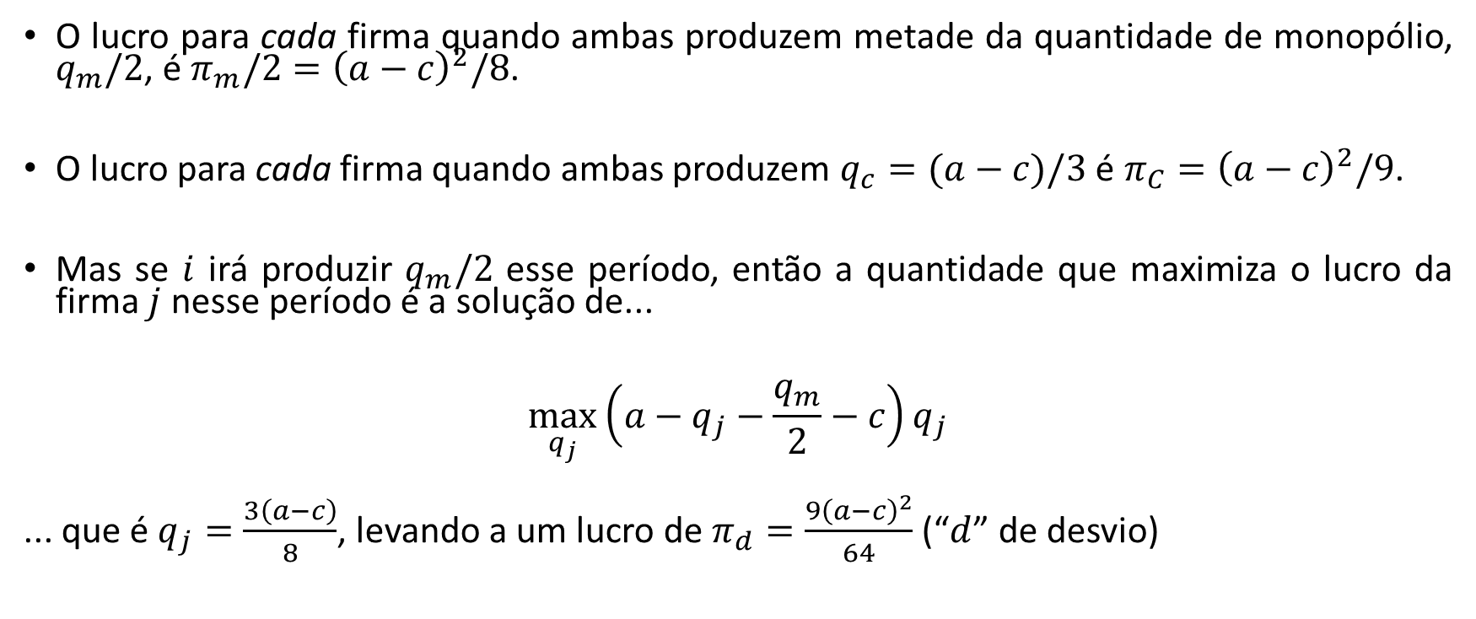
Conluio entre dois duopolistas de Cournot
O lucro para cada firma quando ambas produzem metade da quantidade de monopólio, $q_{m}/2$, é $π_{m}/2={\left(a−c\right)}^{2}/8$.
O lucro para cada firma quando ambas produzem $q_{c}=(a−c)/3$ é $π_{C}={\left(a−c\right)}^{2}/9$.
Mas se $i$ irá produzir $q_{m}/2$ esse período, então a quantidade que maximiza o lucro da firma $j$ nesse período é a solução de...
$$\max_{q_{j}}\left(a−q_{j}−\frac{q_{m}}{2}−c\right)q_{j}$$
... que é $q_{j}=\frac{3\left(a−c\right)}{8}$, levando a um lucro de $π_{d}=\frac{9{\left(a−c\right)}^{2}}{64}$ (“$d$” de desvio)
Notes:
P3: temos que ver se seria melhor resposta para j produzir $q_{m}/2$ sabendo que $i$ iria produzir $q_{m}/2$
Proporção para as quantidades $m=\frac{1}{4}=0,25; c=\frac{1}{3}=0,333…; d=\frac{3}{8}=0,375$ $→$ metade da quantidade de monopólio é menor que a quantidade de Cournot, que é menor que a quantidade de desvio
Proporção para os lucros $m=\frac{1}{8}=0,125; c=\frac{1}{9}=0,111…; d=\frac{9}{64}=0,14$ $→$ metade do lucro de monopólio é maior que o lucro de Cournot, mas é menor que o lucro de desvio $→$ existe algum incentivo para desviar.
Conc: Qual é a condição para cooperação? Seria ver o fluxo de payoffs no jogo repetido

Slide 37


Conluio entre dois duopolistas de Cournot
Portanto é equilíbrio de Nash para ambas as firmas utilizar a estratégia gatilho se:
$$\frac{1}{1−δ}⋅\frac{1}{2}π_{m}≥π_{d}+\frac{δ}{1−δ}π_{C}$$
Substituindo $π_{m}/2$; $π_{d};$ $π_{C}$ em $(2.3.2$), obtemos $δ≥9/17$, que leva a um equilíbrio de Nash perfeito em subjogos.
$$(2.3.2)$$
Valor (presente) do payoff de conluio em perpetuidade
Payoff do desvio hoje mais o valor presente do payoff de Cournot em perpetuidade

Slide 38
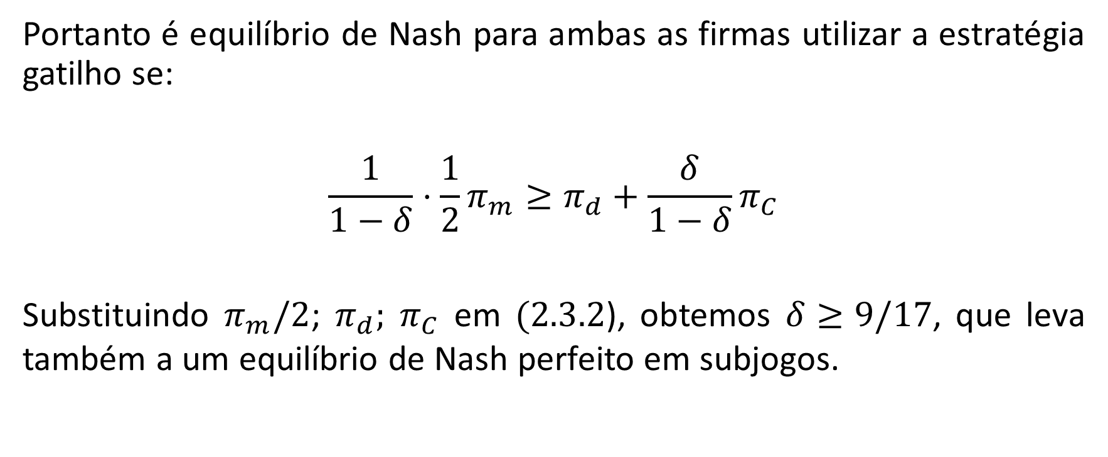
Conluio entre dois duopolistas de Cournot
Portanto é equilíbrio de Nash para ambas as firmas utilizar a estratégia gatilho se:
$$\frac{1}{1−δ}⋅\frac{1}{2}π_{m}≥π_{d}+\frac{δ}{1−δ}π_{C}$$
Substituindo $π_{m}/2$; $π_{d};$ $π_{C}$ em $(2.3.2$), obtemos $δ≥9/17$, que leva também a um equilíbrio de Nash perfeito em subjogos.
$$(2.3.2)$$
Notes:
P2. Esse eq. de Nash é perfeito em subjogo pelos mesmos motivos que vimos no exemplo da seção anterior, do dilema dos prisioneiros

Slide 39
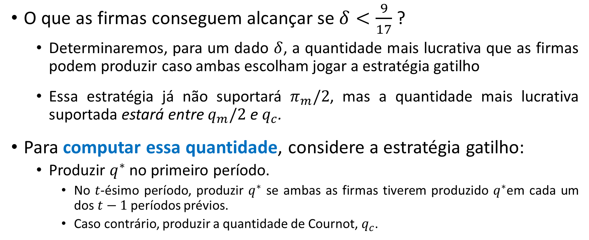
Conluio entre dois duopolistas de Cournot
O que as firmas conseguem alcançar se $δ<\frac{9}{17}$ ?
Determinaremos, para um dado $δ$, a quantidade mais lucrativa que as firmas podem produzir caso ambas escolham jogar a estratégia gatilho
Essa estratégia já não suportará $π_{m}/2$, mas a quantidade mais lucrativa suportada estará entre $q_{m}/2$ e $q_{c}$.
Para computar essa quantidade, considere a estratégia gatilho:
Produzir $q^{∗}$ no primeiro período.
No $t$-ésimo período, produzir $q^{∗}$ se ambas as firmas tiverem produzido $q^{∗}$em cada um dos $t−1$ períodos prévios.
Caso contrário, produzir a quantidade de Cournot, $q_{c}$.
Notes:
P1.2 Para qualquer valor de $δ$ será equilíbrio de Nash perfeito em subjogo repetir a quantidade de Cournot
P2: vamos tentar determinar a quantidade entre $q_{m}/2$ e $q_{c}$ que pode ser sustentada por $δ<\frac{9}{17}$

Slide 40
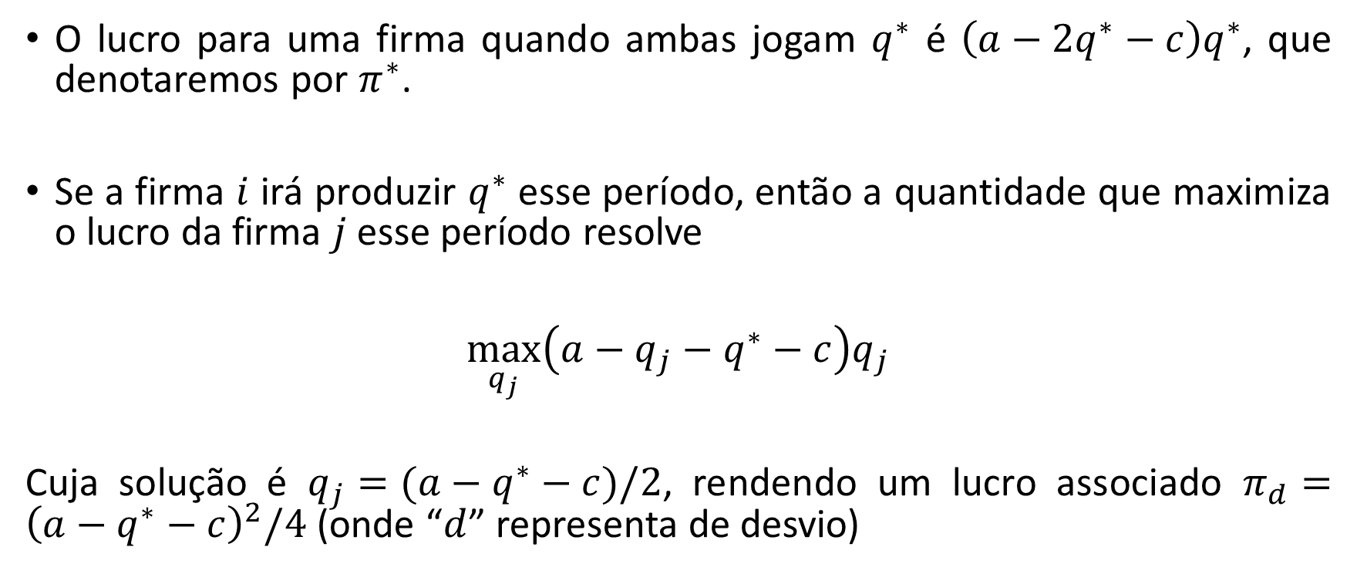
Conluio entre dois duopolistas de Cournot
O lucro para uma firma quando ambas jogam $q^{∗}$ é $\left(a−2q^{∗}−c\right)q^{∗}$, que denotaremos por $π^{∗}$.
Se a firma $i$ irá produzir $q^{∗}$ esse período, então a quantidade que maximiza o lucro da firma $j$ esse período resolve
$\max_{q_{j}}\left(a−q_{j}−q^{∗}−c\right)q_{j}$
Cuja solução é $q_{j}=(a−q^{∗}−c)/2$, rendendo um lucro associado $π_{d}={\left(a−q^{∗}−c\right)}^{2}/4$ (onde “$d$” representa de desvio)

Slide 41
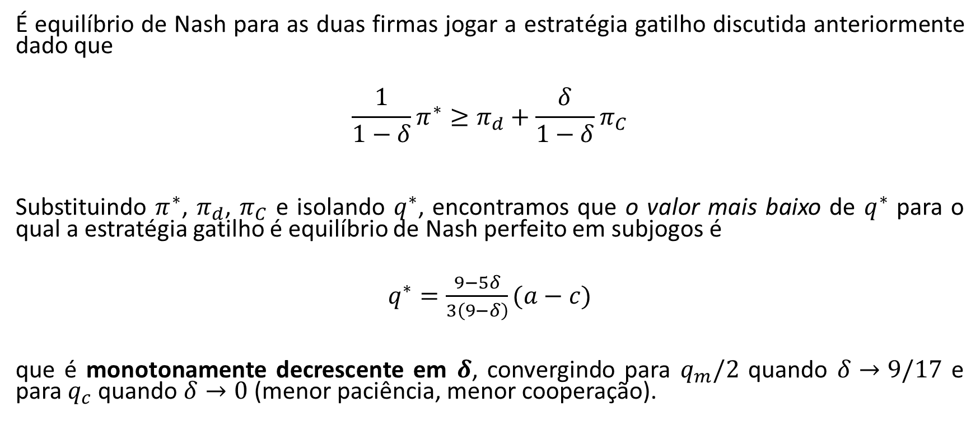
Conluio entre dois duopolistas de Cournot
É equilíbrio de Nash para as duas firmas jogar a estratégia gatilho discutida anteriormente dado que
$$\frac{1}{1−δ}π^{∗}≥π_{d}+\frac{δ}{1−δ}π_{C}$$
Substituindo $π^{∗}$, $π_{d}$, $π_{C}$ e isolando $q^{∗}$, encontramos que o valor mais baixo de $q^{∗}$ para o qual a estratégia gatilho é equilíbrio de Nash perfeito em subjogos é
$q^{∗}=\frac{9−5δ}{3\left(9−δ\right)}(a−c)$
que é monotonamente decrescente em $δ$, convergindo para $q_{m}/2$ quando $δ→9/17$ e para $q_{c}$ quando $δ→0$ (menor paciência, menor cooperação).
Payoff do desvio hoje mais o valor presente do payoff de Cournot em perpetuidade
Valor (presente) do payoff de conluio em perpetuidade
Notes:
P2. Se eu jogar um valor de $δ$ aqui, essa equação irá cuspir uma quantidade de conluio q* que a estratégia gatilho suporta.
(9-(5*(9/17)))/(3*(9-(9/17)))*[a-c]=[a-c]/4
(9-(5*(0)))/(3*(9-(0)))*[a-c]=[a-c]/3

Slide 42
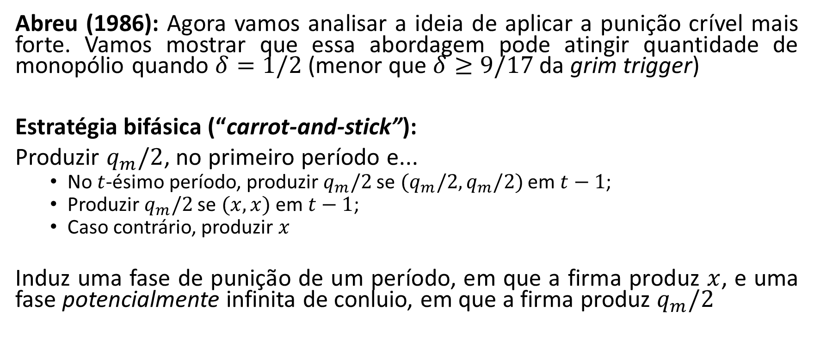
Conluio entre dois duopolistas de Cournot
Abreu (1986): Agora vamos analisar a ideia de aplicar a punição crível mais forte. Vamos mostrar que essa abordagem pode atingir quantidade de monopólio quando $δ=1/2$ (menor que $δ≥9/17$ da grim trigger)
Estratégia bifásica (“carrot-and-stick”):
Produzir $q_{m}/2$, no primeiro período e...
No $t$-ésimo período, produzir $q_{m}/2$ se ${(q}_{m}/2,q_{m}/2)$ em $t−1$;
Produzir $q_{m}/2$ se $(x,x)$ em $t−1$;
Caso contrário, produzir $x$
Induz uma fase de punição de um período, em que a firma produz $x$, e uma fase potencialmente infinita de conluio, em que a firma produz $q_{m}/2$
Fase de punição que deve ser aceita por ambos para podermos retornar à cooperação
Notes:
P2.2 se eu produzi $x$ no período $t−1$e você produziu $x$ no período $t−1$, nós nos perdoamos no período $t$ e voltamos a produzir $q_{m}/2$.
Note que agora as firmas não olham mais para todos os outros $t−1$ períodos anteriores.
P2.3 se eu produzi $x$ em $t−1$ e o outro não aceitou a punição, eu continuo produzindo $x$

Slide 43
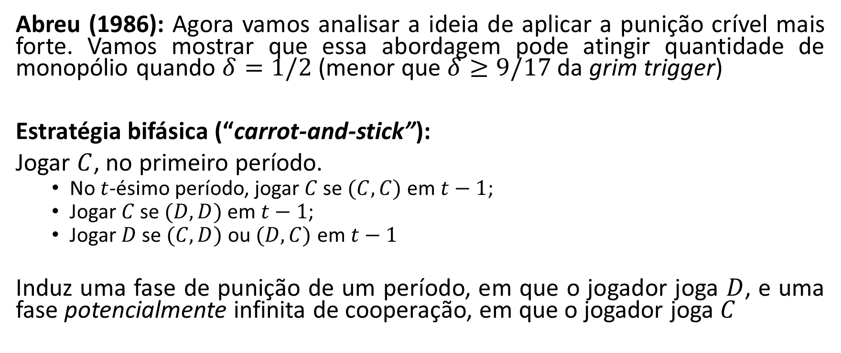
Facilitando a notação por um instante Conluio entre dois duopolistas de Cournot
Abreu (1986): Agora vamos analisar a ideia de aplicar a punição crível mais forte. Vamos mostrar que essa abordagem pode atingir quantidade de monopólio quando $δ=1/2$ (menor que $δ≥9/17$ da grim trigger)
Estratégia bifásica (“carrot-and-stick”):
Jogar $C$, no primeiro período.
No $t$-ésimo período, jogar $C$ se $(C,C)$ em $t−1$;
Jogar $C$ se $(D,D)$ em $t−1$;
Jogar $D$ se $(C,D)$ ou $(D,C)$ em $t−1$
Induz uma fase de punição de um período, em que o jogador joga $D$, e uma fase potencialmente infinita de cooperação, em que o jogador joga $C$
Fase de punição que deve ser aceita por ambos para podermos retornar à cooperação
Notes:
P2.3 note que se uma das empresas desviar da fase de punição, a fase de punição começa novamente. Se nenhuma das empresas desviar da fase de punição, elas voltam para a fase colusiva
Sair da cooperação e voltar envolve o seguinte: (c,c) ------ (c,d) ------ (d,d) ------ (c,c) ou seja, aceitar a fase punitiva

Slide 44
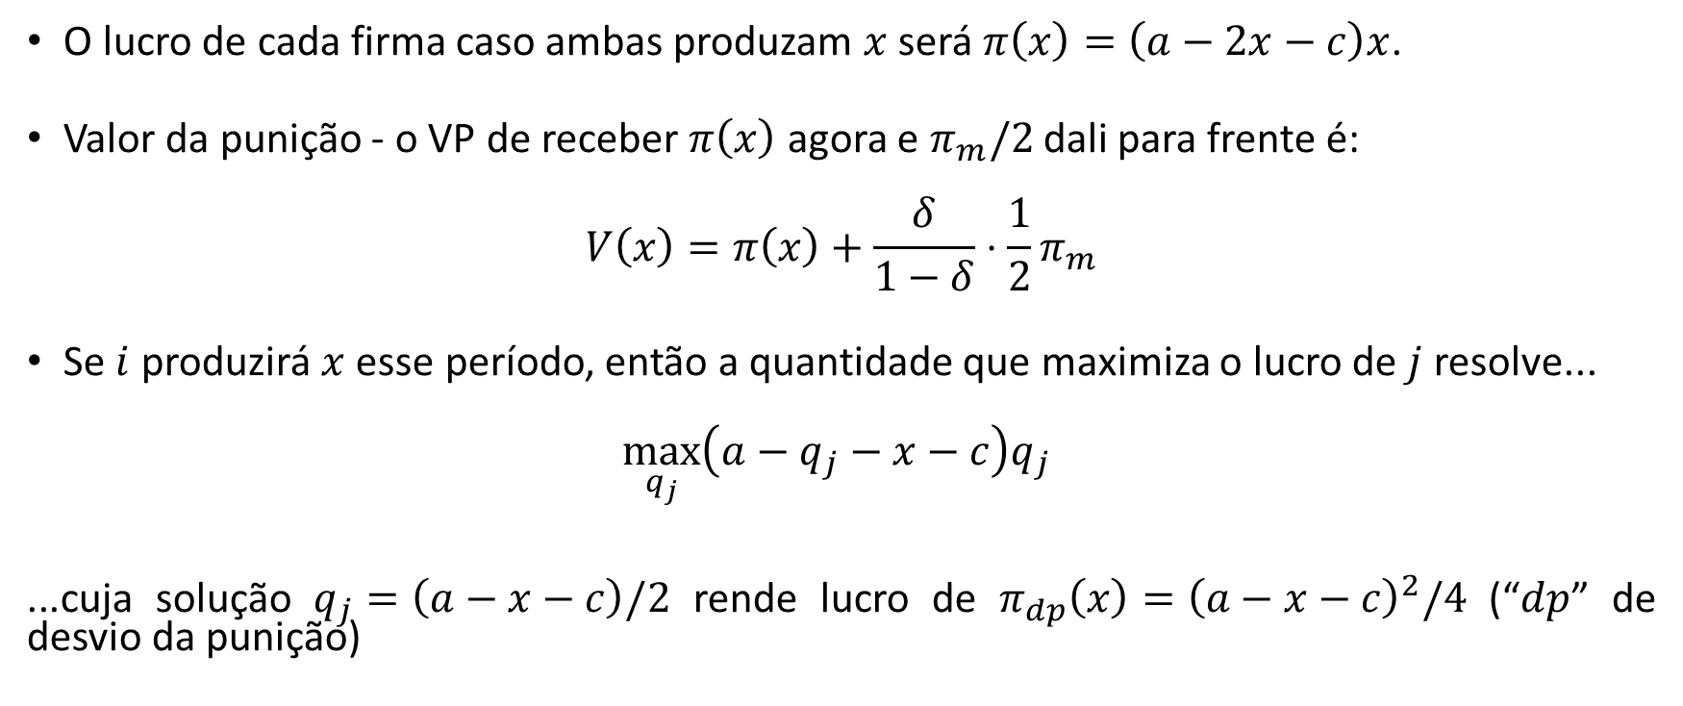
Conluio entre dois duopolistas de Cournot
O lucro de cada firma caso ambas produzam $x$ será $π\left(x\right)=\left(a−2x−c\right)x$.
Valor da punição - o VP de receber $π\left(x\right)$ agora e $π_{m}/2$ dali para frente é:
$$V\left(x\right)=π\left(x\right)+\frac{δ}{1−δ}⋅\frac{1}{2}π_{m}$$
Se $i$ produzirá $x$ esse período, então a quantidade que maximiza o lucro de $j$ resolve...
$$\max_{q_{j}}\left(a−q_{j}−x−c\right)q_{j}$$
...cuja solução $q_{j}=\left(a−x−c\right)/2$ rende lucro de ${π_{dp}\left(x\right)=\left(a−x−c\right)}^{2}/4$ (“$dp$” de desvio da punição)
Notes:
P1: i.e., caso desviem

Slide 45
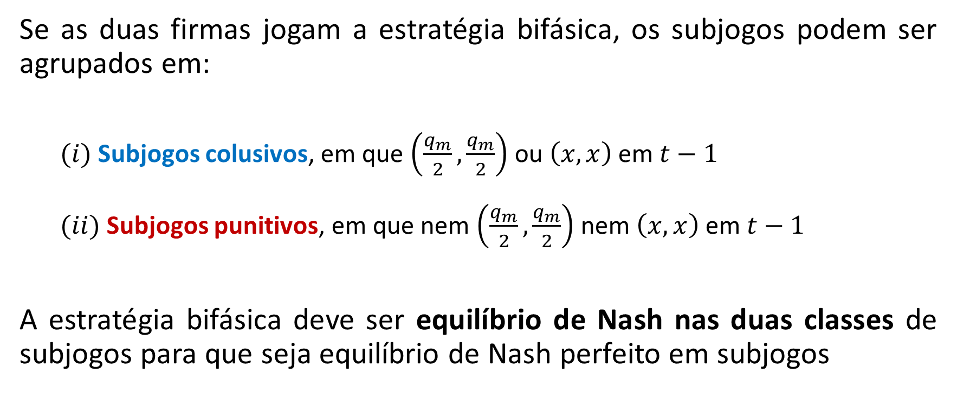
Conluio entre dois duopolistas de Cournot
Se as duas firmas jogam a estratégia bifásica, os subjogos podem ser agrupados em:
$(i)$ Subjogos colusivos, em que $\left(\frac{q_{m}}{2},\frac{q_{m}}{2}\right)$ ou $\left(x,x\right)$em $t−1$
$(ii)$ Subjogos punitivos, em que nem $\left(\frac{q_{m}}{2},\frac{q_{m}}{2}\right)$ nem $\left(x,x\right)$ em $t−1$
A estratégia bifásica deve ser equilíbrio de Nash nas duas classes de subjogos para que seja equilíbrio de Nash perfeito em subjogos

Slide 46
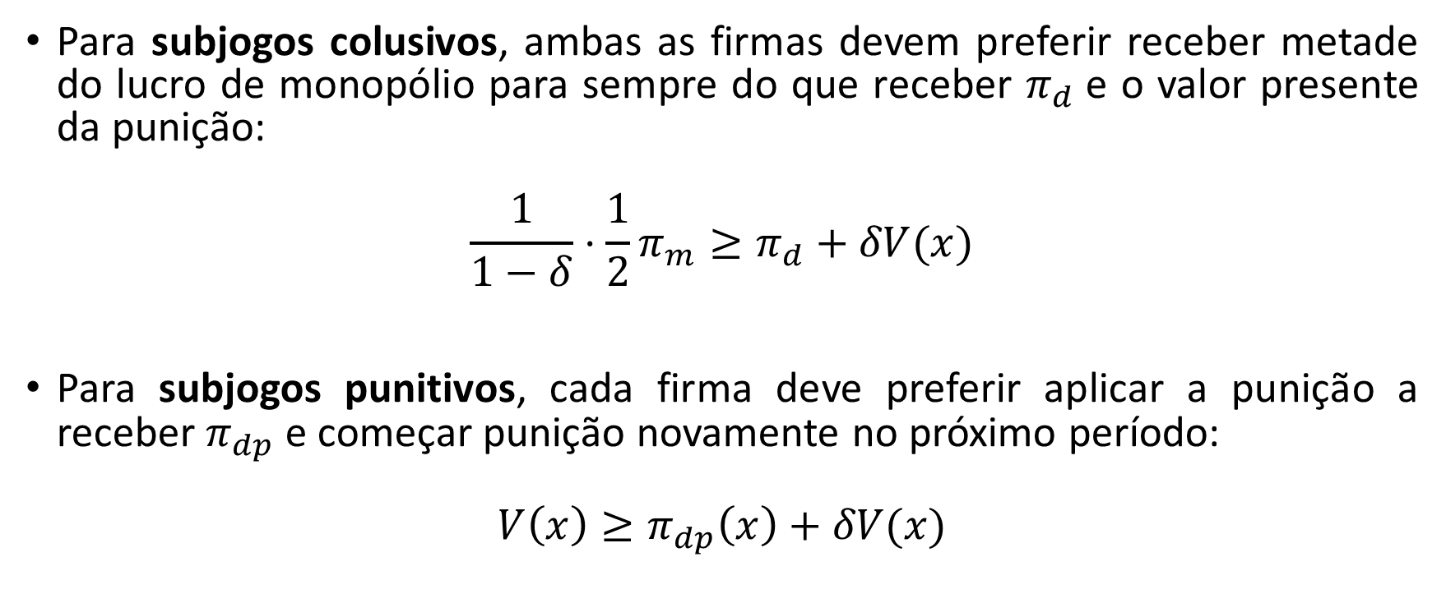


Conluio entre dois duopolistas de Cournot
Para subjogos colusivos, ambas as firmas devem preferir receber metade do lucro de monopólio para sempre do que receber $π_{d}$e o valor presente da punição:
$$\frac{1}{1−δ}⋅\frac{1}{2}π_{m}≥π_{d}+δV(x)$$
Para subjogos punitivos, cada firma deve preferir aplicar a punição a receber $π_{dp}$e começar punição novamente no próximo período:
$$V\left(x\right)≥π_{dp}\left(x\right)+δV(x)$$
VP da metade do valor de monopólio pra sempre
Payoff do desvio + valor presente da punição
$$(2.3.3)$$
$$(2.3.4)$$
Valor da punição
Valor de desviar da punição agora e começar punição no próximo período
Notes:
P2. lembrando que $V\left(x\right)=π\left(x\right)+\frac{δ}{1−δ}⋅\frac{1}{2}π_{m}$

Slide 47
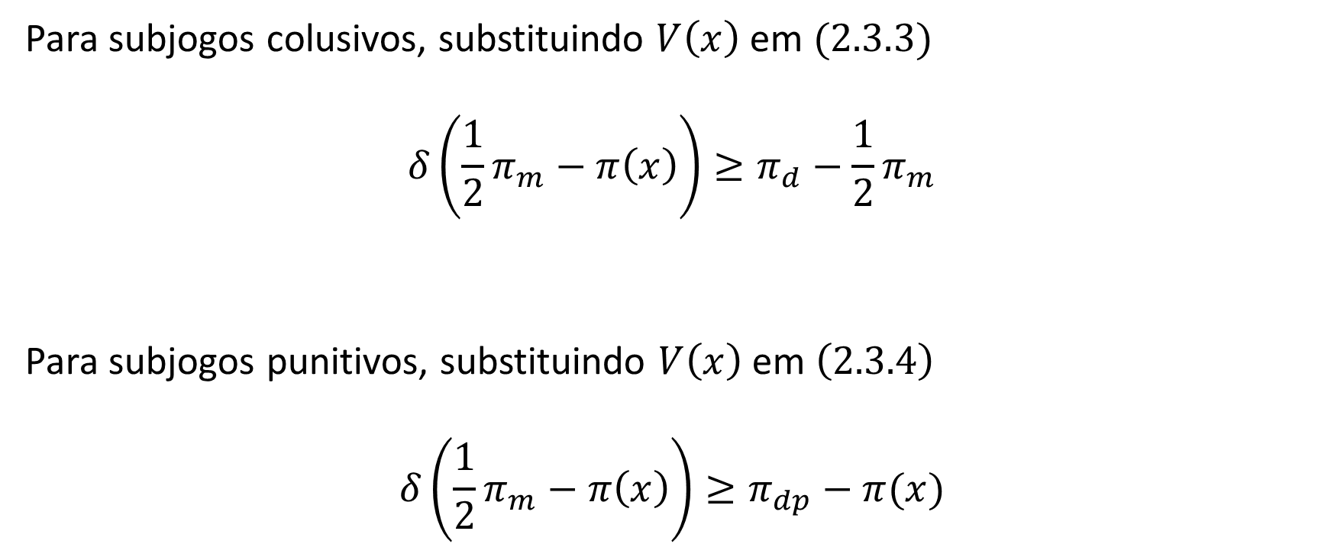
Conluio entre dois duopolistas de Cournot
Para subjogos colusivos, substituindo $V\left(x\right)$ em $(2.3.3)$
$$δ\left(\frac{1}{2}π_{m}−π\left(x\right)\right)≥π_{d}−\frac{1}{2}π_{m}$$
Para subjogos punitivos, substituindo $V\left(x\right)$ em $\left(2.3.4\right)$
$$δ\left(\frac{1}{2}π_{m}−π\left(x\right)\right)≥π_{dp}−π(x)$$
VP da perda pela punição no próximo período
Ganho de desviar no período atual (tentação)
VP da perda por outra punição no próximo período
Ganho de desviar da punição no período atual (tentação)
Notes:
P1. i.e., substituindo $V\left(x\right)=π\left(x\right)+\frac{δ}{1−δ}⋅\frac{1}{2}π_{m}$ em (2.3.3) $\frac{1}{1−δ}⋅\frac{1}{2}π_{m}≥π_{d}+δV(x)$
P2. i.e., substituindo $V\left(x\right)=π\left(x\right)+\frac{δ}{1−δ}⋅\frac{1}{2}π_{m}$ em (2.3.4) $V\left(x\right)≥π_{dp}\left(x\right)+δV(x)$

Slide 48

Conluio entre dois duopolistas de Cournot
Para $δ=1/2$, a desigualdade em $(2.3.3)$ vale se $\frac{x}{a−c}∉\left(\frac{1}{8},\frac{3}{8}\right)$
Para $δ=1/2$, a desigualdade em $\left(2.3.4\right)$ vale se $\frac{x}{a−c}∈[\frac{3}{10},\frac{1}{2}]$
Para $δ=1/2$, a estratégia bifásica alcança outcome de monopólio como equilíbrio de Nash perfeito em Subjogo dado que $\frac{x}{a−c}∈[\frac{3}{8},\frac{1}{2}]$
https://www2.nuk.edu.tw/econ/class/course/962/game%20theory/Micro1Notes2006_chap3End.pdf (acessado em 12/04/22)
Notes:
P1: Para jogos colusivos
P2: Para jogos punitivos
P3: Juntando as duas condições anteriores

Slide 49
Salários de eficiência
Notes:
Intro: Os jogos anteriores eram repetições de jogos simultâneos. Agora teremos um twist em que, dentro do mesmo estágio, um jogador escolhe, o outro observa e então escolhe. Mas em termos de resolução do jogo é bem semelhante.

Slide 50

Jogos repetidos: Salários de eficiência
O output da mão-de-obra depende do salário que a firma paga
$↑salários→ ↑habilidade no pool de aplicantes$
$↑salários→ ↑esforço daqueles já empregados$
Shapiro e Stiglitz (1984): firmas induzem trabalhadores a se esforçarem pagando maiores salários e ameaçando demitir trabalhadores pegos fazendo “corpo mole” (“shirking”)
Estudaremos o aspecto de jogo repetido do modelo de Shapiro e Stiglitz analisando o caso de uma firma e um trabalhador
Notes:
P2. Shapiro, C., and J. Stiglitz. 1984. "Equilibrium Unemployment as a Discipline Device." American Economic Review 74:433-44.
P2. Como consequência, alguns trabalhadores são empregados a salários mais altos e outros permanecem involuntariamente desempregados

Slide 51

Jogos repetidos: Salários de eficiência
Considere o seguinte stage game
Uma firma oferece um salário $w$ ao trabalhador, que decide se aceita.
Se o trabalhador rejeita $w$, ele vira autônomo e recebe um salário $w_{0}$.
Se o trabalhador aceita $w$, ele escolhe:
Fazer esforço, o que lhe rende desutilidade = $e$
Fazer corpo mole (“shirk”) que rende desutilidade = $0$
A decisão de esforço do trabalhador não é observada pela firma, que observa apenas o output do trabalho
Por simplicidade, o output pode ser baixo, $0$, ou alto, $y>0$
Suponha que se o trabalhador fizer esforço, o output é alto com certeza, enquanto que se ele fizer corpo mole, o output é alto com probabilidade $p$ e baixo com probabilidade $1−p$.
Notes:
P1.2 note que o trabalhador primeiro aceita o salário para depois decidir o esforço. Qual seria o equilíbrio desse jogo caso ele fosse jogado apenas uma vez? Aceitar salário se $w>w_{0}$ e fazer corpo mole
P3. Ou seja, um output baixo, nesse modelo, é sinal inquestionável de "corpo mole"

Slide 52

Jogos repetidos: Salários de eficiência
Se a firma emprega o trabalhador ao salário $w$, temos os seguintes payoffs em cada caso.
Se o trabalhador faz esforço, o payoff da firma é $y−w$ e o payoff do trabalhador é $w−e$
Se o trabalhador faz corpo mole, o payoff esperado da firma é $py−w$ e o payoff do trabalhador é $w$
Assumimos que $y−e>w_{0}>py$...
...então existe um $w$ entre $e$ e $y$ tal que seja eficiente para o trabalhador estar empregado pela firma ao salário $w$ e fazer esforço...
...e também seja melhor para o trabalhador ser autônomo do que ser empregado e fazer corpo mole.
Notes:
P3.1 $w−e>w_{0}$ e $y>w$ $→$ $y>w_{0}+e→y−e>w_{0}$
P3.2 $w_{0}>w$ e $py<w→w_{0}>py$

Slide 53

Jogos repetidos: Salários de eficiência
O outcome perfeito em subjogo desse stage game é bem simples
Como a firma paga $w$ adiantado, o trabalhador não tem incentivo para fazer esforço. A firma paga $w<w_{0}$ (e.g., $w=0$), e o trabalhador escolhe trabalho autônomo.
No jogo infinitamente repetido a firma pode induzir esforço pagando $w$ em excesso a $w_{0}$ e ameaçando demitir o trabalhador caso o output seja baixo.
Mostraremos que, para alguns valores de certos parâmetro, vale a pena para a empresa induzir esforço mediante o pagamento de um prêmio salarial.
Notes:
P1. ou seja, existe um outcome de cooperação em que ambas as partes poderiam estar melhor se cooperassem

Slide 54

Jogos repetidos: Salários de eficiência
Considere a seguinte estratégia no jogo infinitamente repetido, que envolve o salário $w^{∗}≥w_{0}$, a ser determinado posteriormente
Diremos que a história do jogo é $alto salário,$ $alto output$ se todas as ofertas anteriores foram $w^{∗}$, todas as ofertas anteriores foram aceitas e todos os outputs anteriores foram altos
A estratégia da firma é oferecer $w=w^{∗}$ no primeiro período e, em cada período subsequente, oferecer $w=w^{∗}$ se $alto salário,$ $alto output$, $w=0$ caso contrário
A estratégia do trabalhador é aceitar a ofertada firma se $w≥w_{0}$ e fazer esforço se a história do jogo for $alto salário,$ $alto output$, e fazer corpo mole caso contrário.
Notes:
P1. iremos definir os valores posteriormente, o que importa agora é entender que a estratégia envolve a firma começar o jogo disposta a pagar o salario $w^{∗}≥w_{0}$
P2.1 A punição é demitir e não contratar mais. Note que $alto output$ pode acontecer porque o trabalhador fez esforço ou porque ele teve sorte ($p$).

Slide 55

Jogos repetidos: Salários de eficiência
A estratégia da firma é análoga à estratégia gatilho vista na aula passada:
Jogar cooperativamente caso todas as jogadas anteriores tenham sido cooperativas,
Reverter eternamente para o outcome perfeito em subjogo do stage game se houver não cooperação
A estratégia do trabalhador também é análoga à estratégia gatilho, mas mais sutil porque o trabalhador se move em segundo no stage game sequencial
Jogar cooperativamente, mas responder otimamente a um desvio da empresa, sabendo que o resultado perfeito do subjogo do stage game será jogado em todos os estágios futuros.
Em particular, se $w≠w^{∗}$ mas $w> w_{0}$, o trabalhador aceita a oferta da empresa, mas faz corpo mole.

Slide 56

Jogos repetidos: Salários de eficiência
Vamos derivar condições sob as quais essas estratégias sejam E.N.P.S.
Derivar condições sob as quais as estratégias sejam equilíbrio de Nash
Mostrar que elas são perfeitas em subjogos
Primeiro vamos mostrar que a estratégia gatilho do trabalhador é melhor resposta à estratégia gatilho da firma:
A empresa oferece $w^{∗}$no primeiro período, sendo ótimo que o trabalhador aceite.
Se o trabalhador fornecer esforço, $y>0$ com certeza e no próximo período a empresa oferecerá $w^{∗}$ novamente (i.e., o trabalhador enfrentará a mesma decisão de fornecimento de esforço)
Portanto, se é ótimo que o trabalhador forneça esforço, o valor presente dos payoffs do trabalhador é...
Notes:
P2. Lembre-se que para mostrar que as estratégias são E.N., travamos a estratégia de um jogador e checamos a melhor resposta do outro, vice versa
c) $V_{e}=\left(w^{∗}−e\right)+δV_{e}$ (payoff hoje, mais payoff da decisão no próximo período)

Slide 57

Jogos repetidos: Salários de eficiência
Portanto, se é ótimo que o trabalhador forneça esforço, o valor presente dos payoffs do trabalhador é...
$V_{e}=\left(w^{∗}−e\right)+δV_{e}→V_{e}=\frac{w^{∗}−e}{1−δ}$
Se o trabalhador faz corpo mole, entretanto:
Ele produz output alto com probabilidade $p$, fazendo com que a mesma decisão de $b)$ surja no próximo período,...
Mas produzirá baixo output com probabilidade $1−p$, levando ao trabalho autônomo
Portanto, se é ótimo para o trabalhador fazer corpo mole, então o valor presente esperado do payoff do trabalhador é...
$$V_{s}=w^{∗}+δ\left\{pV_{s}+\left(1−p\right)\frac{w_{o}}{1−δ}\right\}→V_{s}=\frac{\left(1−δ\right)w^{∗}+δ\left(1−p\right)w_{0}}{\left(1−δp\right)\left(1−δ\right)}$$
Payoff de “shirk” agora
Payoff da mesma decisão amanhã, caso não seja descoberto hoje
Payoff de autônomo em perpetuidade, caso seja descoberto hoje
Notes:
P.1 $V_{e}=\left(w^{∗}−e\right)+δV_{e}$ é payoff de fazer esforço hoje, mais payoff da mesma decisão no próximo período
P2.1 i.e., se $y>0$ for observado, que acontece com probabilidade p, no próximo período a empresa oferecerá $w^{∗}$ novamente
Conc: como fizemos nas aulas anteriores, avaliaremos a motivação do jogador comparando o seu payoff em cooperação com o seu payoff em desvio. Uma sofisticação com relação ao problema de conluio em Cournout é que as firmas tinham monitoramento perfeito da cooperação, enquanto aqui a firma não enxerga o esforço do trabalhador.

Slide 58


Jogos repetidos: Salários de eficiência
É ótimo para o trabalhador fazer esforço quando $V_{e}≥V_{s}$ ou...
$$w^{∗}≥w_{0}+\frac{1−pδ}{δ\left(1−p\right)}e=w_{0}+\left(1+\frac{1−δ}{δ\left(1−p\right)}\right)e$$
Ou seja, para induzir esforço, a firma deve pagar não somente $w_{0}+e$, mas um prêmio salarial $(1−δ)e/δ(1−p)$.
Naturalmente, se $p$ é muito próximo de $1$ (i.e., corpo mole é de difícil detecção), o prêmio salarial deve ser bastante alto para induzir esforço
$$(2.3.5)$$
Custo de oportunidade de ser autônomo
Custo do esforço
Probabilidade de ser pego fazendo corpo mole
Notes:
P1. i.e., se $V_{e}=\frac{w^{∗}−e}{1−δ}≥V_{s}=\frac{\left(1−δ\right)w^{∗}+δ\left(1−p\right)w_{0}}{\left(1−δp\right)\left(1−δ\right)}$
A sacada aqui é que o salario de eficiência não tem que ser só pelo menos tão bom quanto o salario de autônomo do trabalhador mais o esforço que ele exerceria na firma (i.e., $w_{0}+e$). O salario de eficiência tem que ser maior $w_{0}+e$ mais uma parcela positiva

Slide 59

Jogos repetidos: Salários de eficiência
É ótimo para o trabalhador fazer esforço quando $V_{e}≥V_{s}$ ou...
$$w^{∗}≥w_{0}+\frac{1−pδ}{δ\left(1−p\right)}e=w_{0}+\left(1+\frac{1−δ}{δ\left(1−p\right)}\right)e$$
Ou seja, para induzir esforço, a firma deve pagar não somente $w_{0}+e$, mas um prêmio salarial $(1−δ)e/δ(1−p)$.
Naturalmente, se $p$ é muito próximo de $1$ (i.e., corpo mole é de difícil detecção), o prêmio salarial deve ser bastante alto para induzir esforço
$$(2.3.5)$$
Notes:
P1. i.e., se $V_{e}=\frac{w^{∗}−e}{1−δ}≥V_{s}=\frac{\left(1−δ\right)w^{∗}+δ\left(1−p\right)w_{0}}{\left(1−δp\right)\left(1−δ\right)}$
P2: O prêmio salarial depende da impaciência do trabalhador (i.e., $δ$) e da probabilidade de ele ser pego fazendo corpo mole (i.e., $1−p$)
P3. quando $p→1$, o lado direito da desigualdade (2.3.5) tende a infinito. Não há salário de eficiência que garanta esforço.

Slide 60


Jogos repetidos: Salários de eficiência
Se $p=0$, entretanto, é ótimo para o trabalhador fazer esforço se...
$$\frac{1}{1−δ}(w^{∗}−e)≥w^{∗}+\frac{δ}{1−δ}w_{0}$$
Ainda precisamos determinar se a estratégia gatilho da firma é melhor resposta à estratégia gatilho do trabalhador:
Dada a estratégia do trabalhador, o problema da firma no primeiro período se resume a escolher:
Pagar $w=w^{∗}$, induzindo esforço ao ameaçar demitir o trabalhador caso baixo output seja observado. Isso rende payoff de $y−w^{∗}$para a firma a cada período e...
Pagar $w=0$, induzindo o trabalhador a escolher trabalho autônomo. Isso rende payoff de 0 para a firma a cada período
V.P. do payoff de “cooperação” em perpetuidade
V.P. de fazer corpo mole hoje e receber payoff de autônomo em perpetuidade
$$(2.3.6)$$
Notes:
P1. lembre-se que $p$ é a probabilidade de que o output seja alto dado o corpo mole do trabalhador
P1. note que (2.3.6) é equivalente a (2.3.5) quando p=0, ou seja, $w^{∗}≥w_{0}+\left(1+\frac{1−δ}{δ}\right)e$
P2. agora vamos travar a estratégia do trabalhador para ver se é a melhor resposta para a firma adotar a estratégia gatilho

Slide 61


Jogos repetidos: Salários de eficiência
Portanto, a estratégia da firma é melhor resposta à estratégia do trabalhador se
$$y−w^{∗}≥0$$
Lembre que assumimos que $y−e>w_{0}$ (é eficiente para o trabalhador estar empregado pela firma e fazer esforço).
Na verdade, uma condição necessária para que as estratégias de gatilho sejam um equilíbrio de Nash vem de $(2.3.5)$e $(2.3.7)$, que implicam que
$$y−e≥w_{0}+\frac{1−δ}{δ\left(1−p\right)}e$$
Que corresponde à restrição de $δ$que deve ser suficientemente grande para sustentar cooperação
$$(2.3.7)$$
Notes:
P2. isto vem da suposição de que existe um $w$ entre $e$ e $y$ tal que é eficiente para o trabalhador estar empregado pela firma ao salário $w$ e fazer esforço: $w−e>w_{0}$ e $y>w$ $→$ $y>w_{0}+e→y−e>w_{0}$
P3. Recapitulando: (2.3.5) $w^{∗}≥w_{0}+\left(1+\frac{1−δ}{δ\left(1−p\right)}\right)e$. O menor salário de eficiência seria $w^{∗}=w_{0}+\left(1+\frac{1−δ}{δ\left(1−p\right)}\right)e$. Substituindo em $y−w^{∗}≥0$ e rearranjando, temos $y−e≥w_{0}+\frac{1−δ}{δ\left(1−p\right)}e$

Slide 62
Jogos repetidos: Salários de eficiência
Mostramos que se (2.3.5) e (2.3.7) valerem, então as estratégias especificadas serão equilíbrio de Nash.
Para mostrar que essas estratégias são perfeitas em subjogos, primeiro precisamos definir os subjogos desse jogo repetido.
Nos jogos repetidos da aula passada, os subjogos começavam entre estágios do jogo repetido.
Para os jogos sequenciais considerados agora, os subjogos começam dentro de cada estágio, após o jogador observar a oferta salarial da firma.

Slide 63

Jogos repetidos: Salários de eficiência
Dadas as estratégias dos dois jogadores, podemos agrupar os subjogos em duas classes:
Aqueles que começam após uma história de $alto salário,$ $alto output$
Aqueles que começam após qualquer outra história
Exercício: mostrar que as estratégias descritas anteriormente são perfeitas em subjogo.

